Slide 1
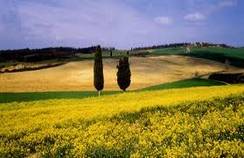
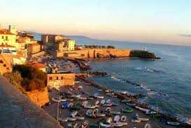
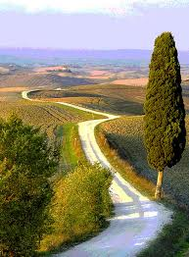
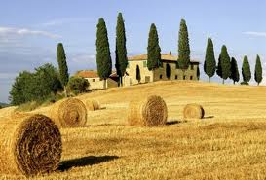
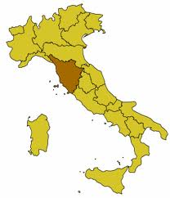
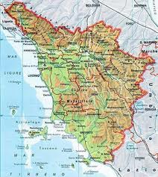
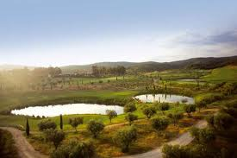

Vacaciones a la Toscana
Mayo, 2011
Musica: Ligabue, Ci Sei Sempre Stata

Slide 2
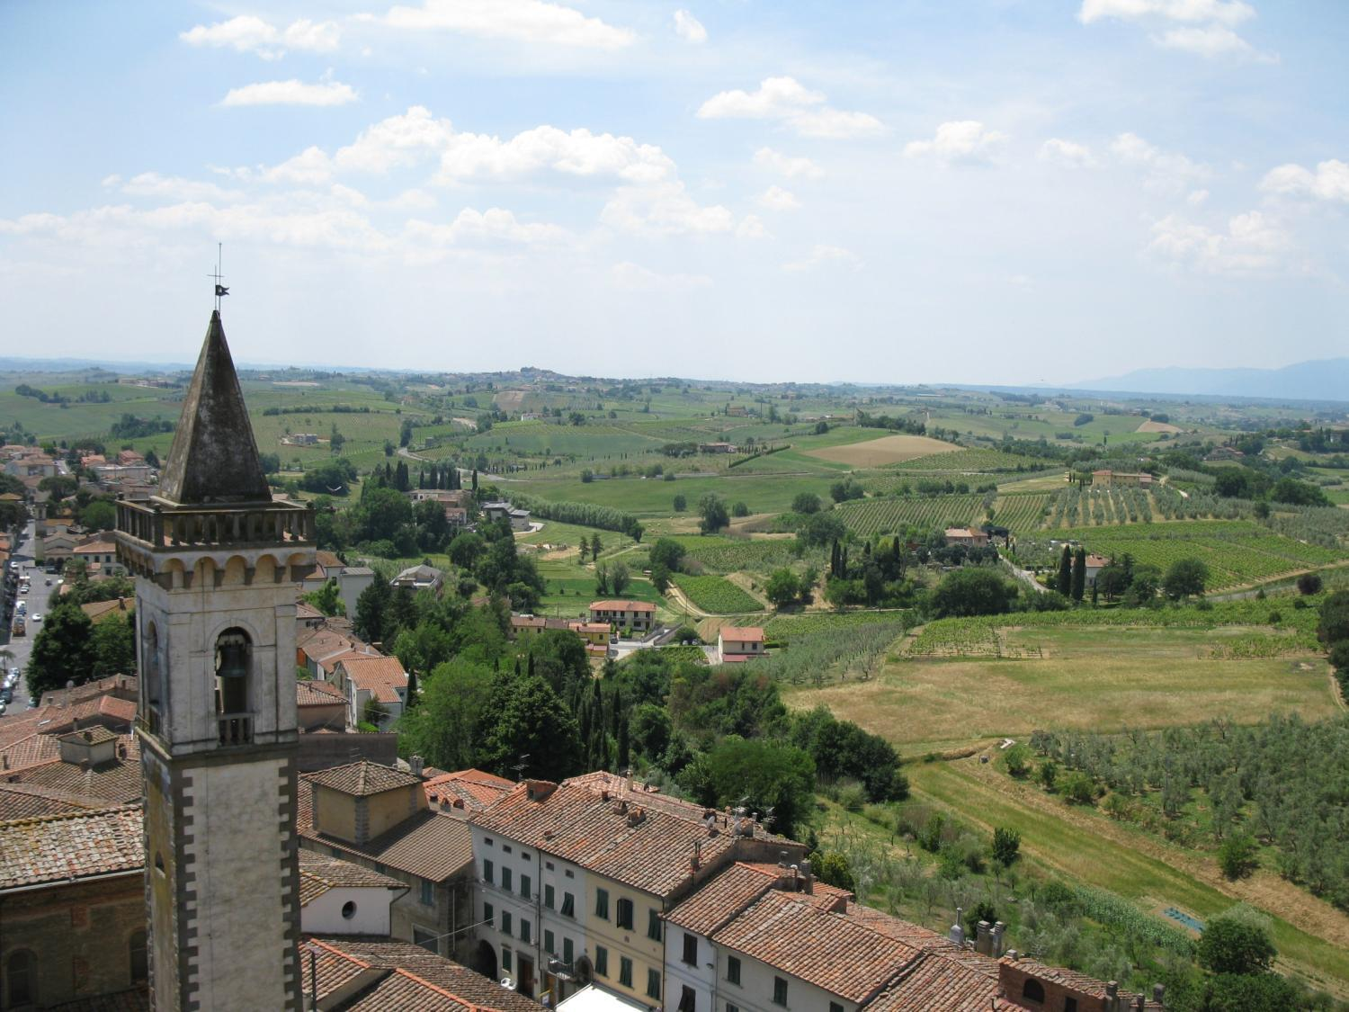
Vinci, aquí nació Leonardo d´Vinci

Slide 3
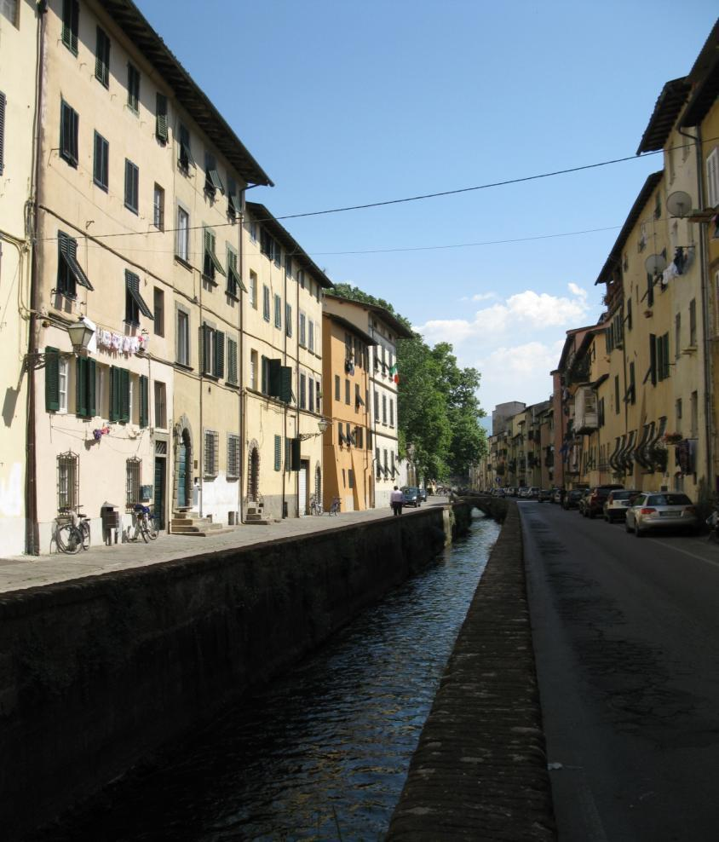
Luca, ciudad natal de Giacomo Puccini

Slide 4
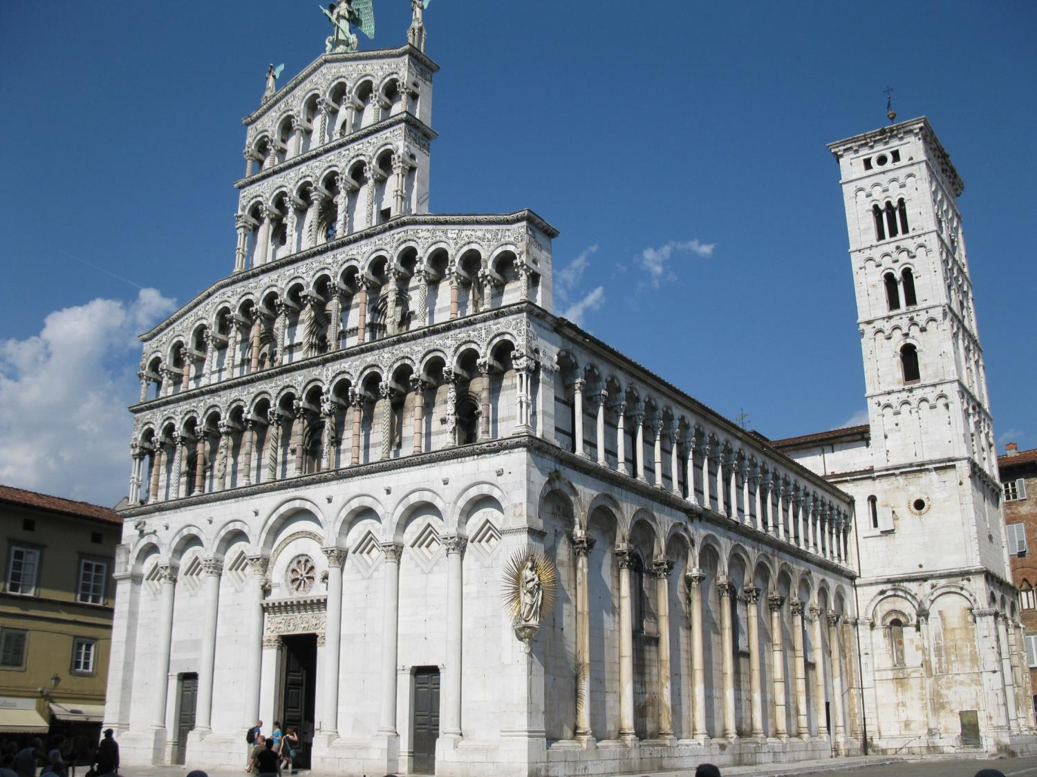
Iglesia de San Miguel Arcangel en Luca
Notes:
Iglesia de San Michelle in Foro, no salió muy bien, pero amero arriba esta una estatua de mármol y bronce del Arcángel San Miguel.

Slide 5
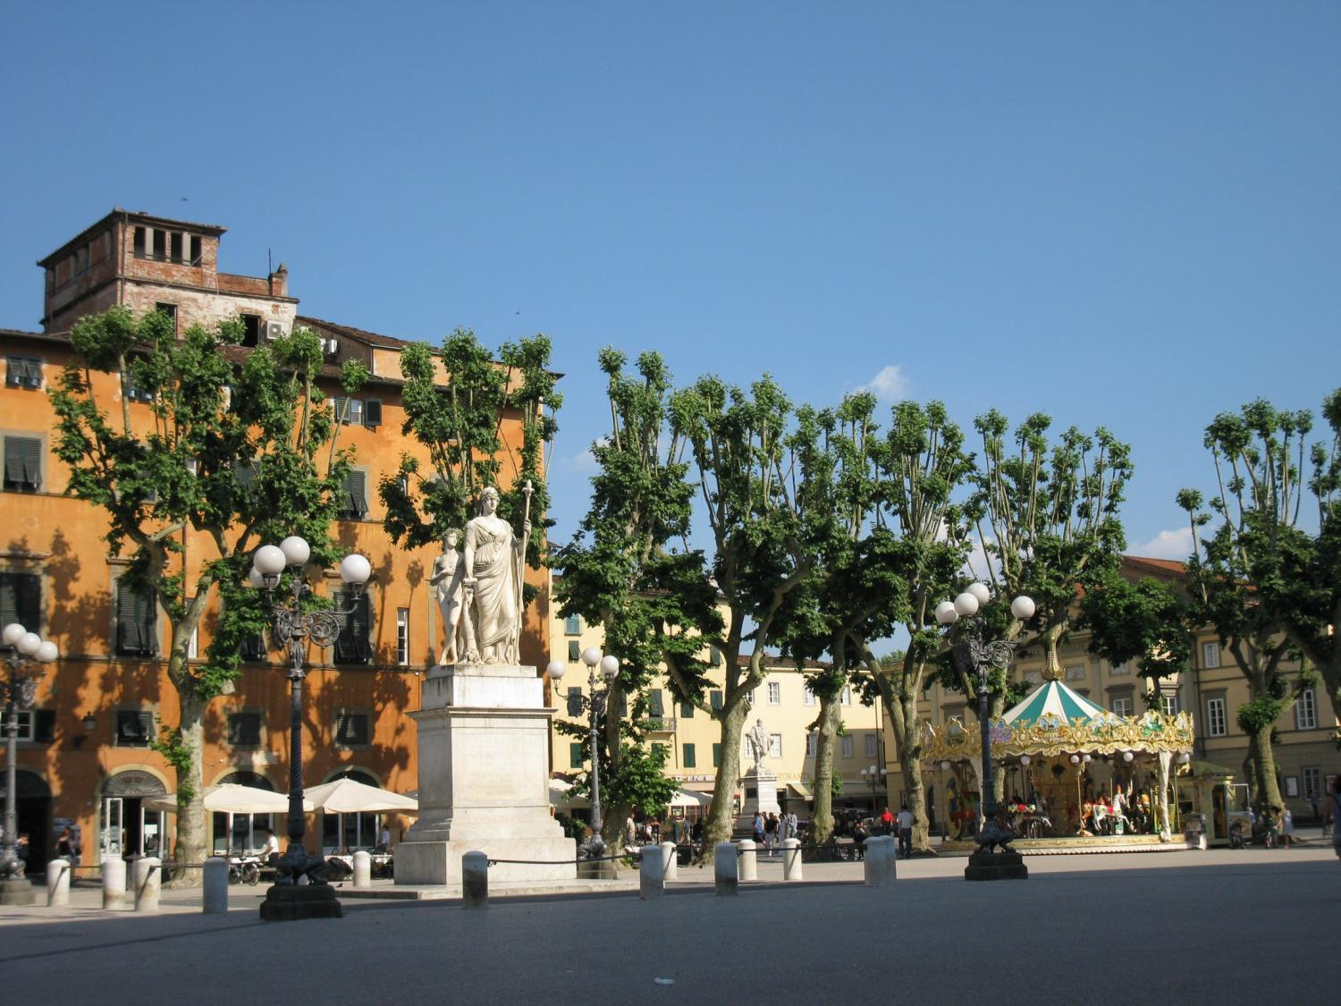
Plaza Napoleón en Luca

Slide 6
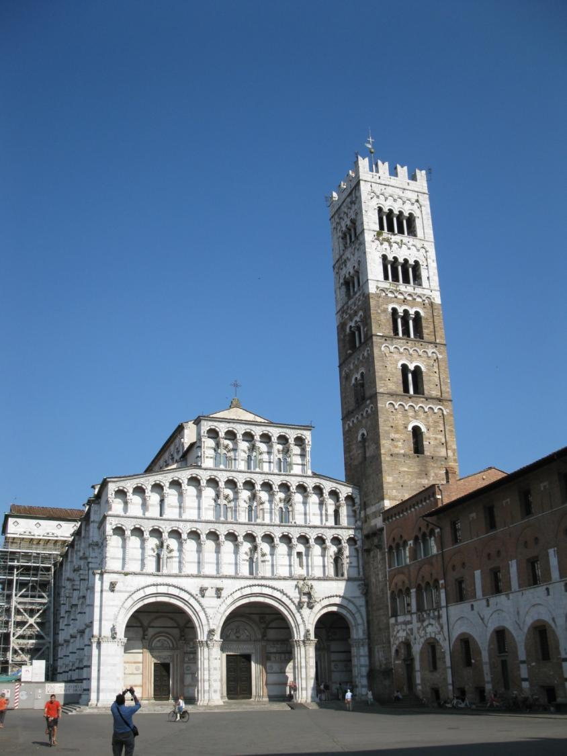
Catedral de San Martín en Luca

Slide 7
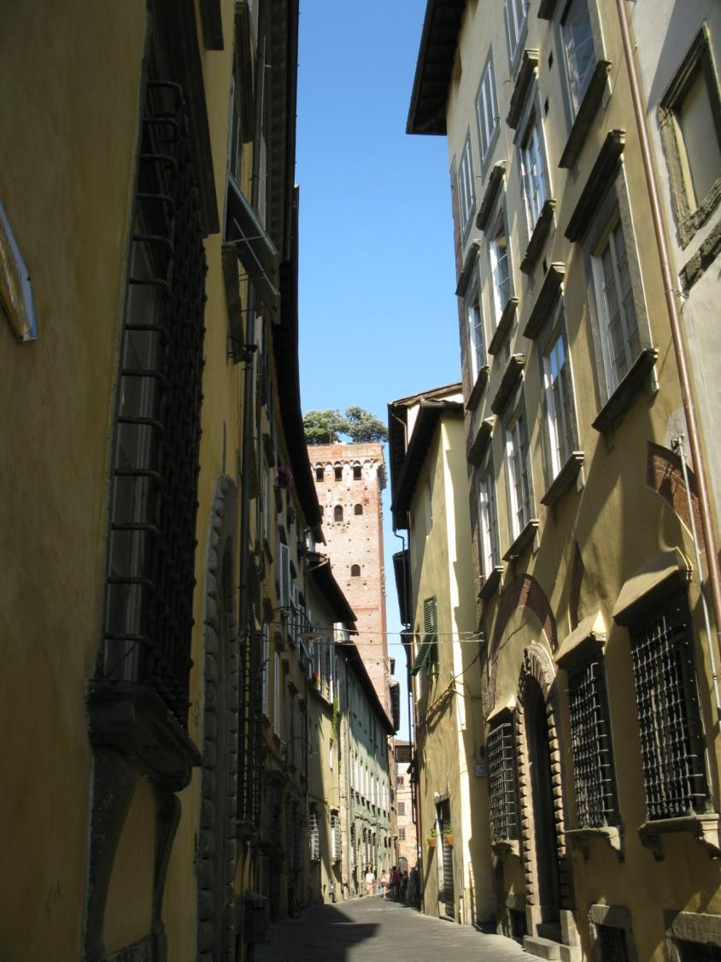
Callejuelas de Luca

Slide 8
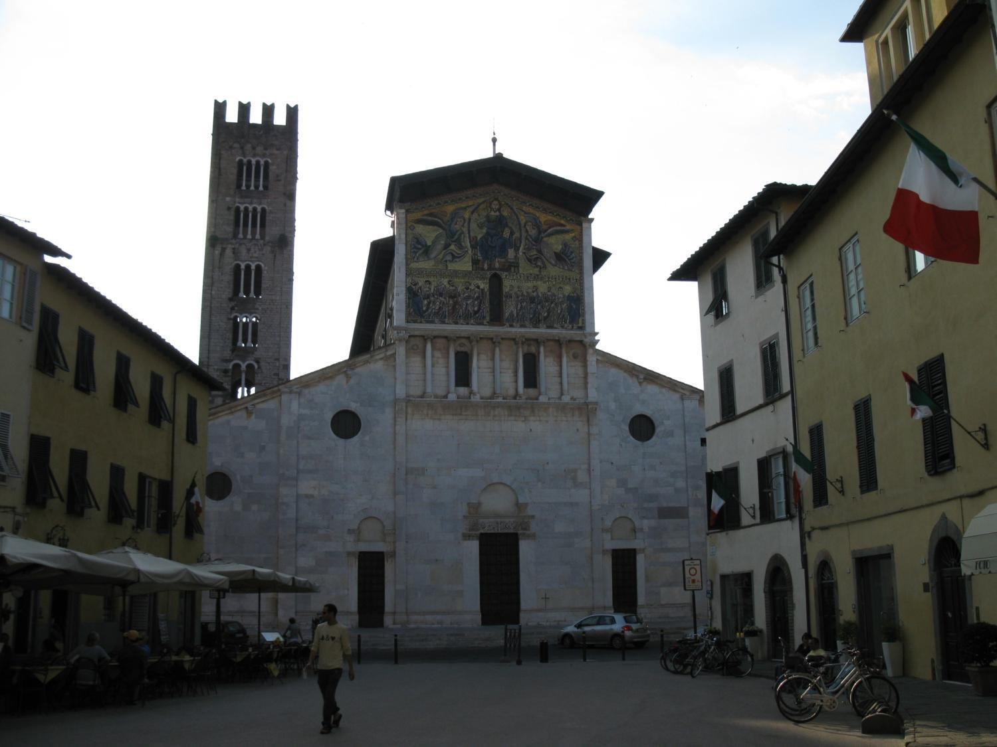
La Iglesia que mas me gustó y no recuerdo como se llama…

Slide 9
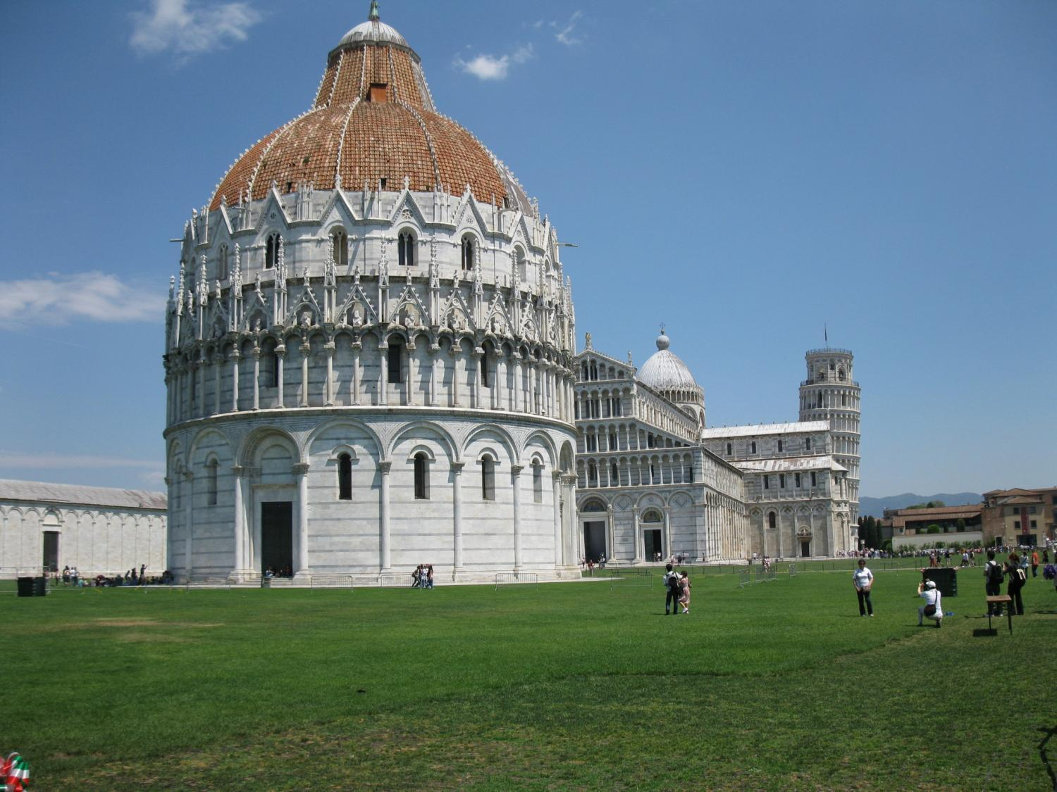
Pisa!
Baptisterio, Domo y Torre

Slide 10
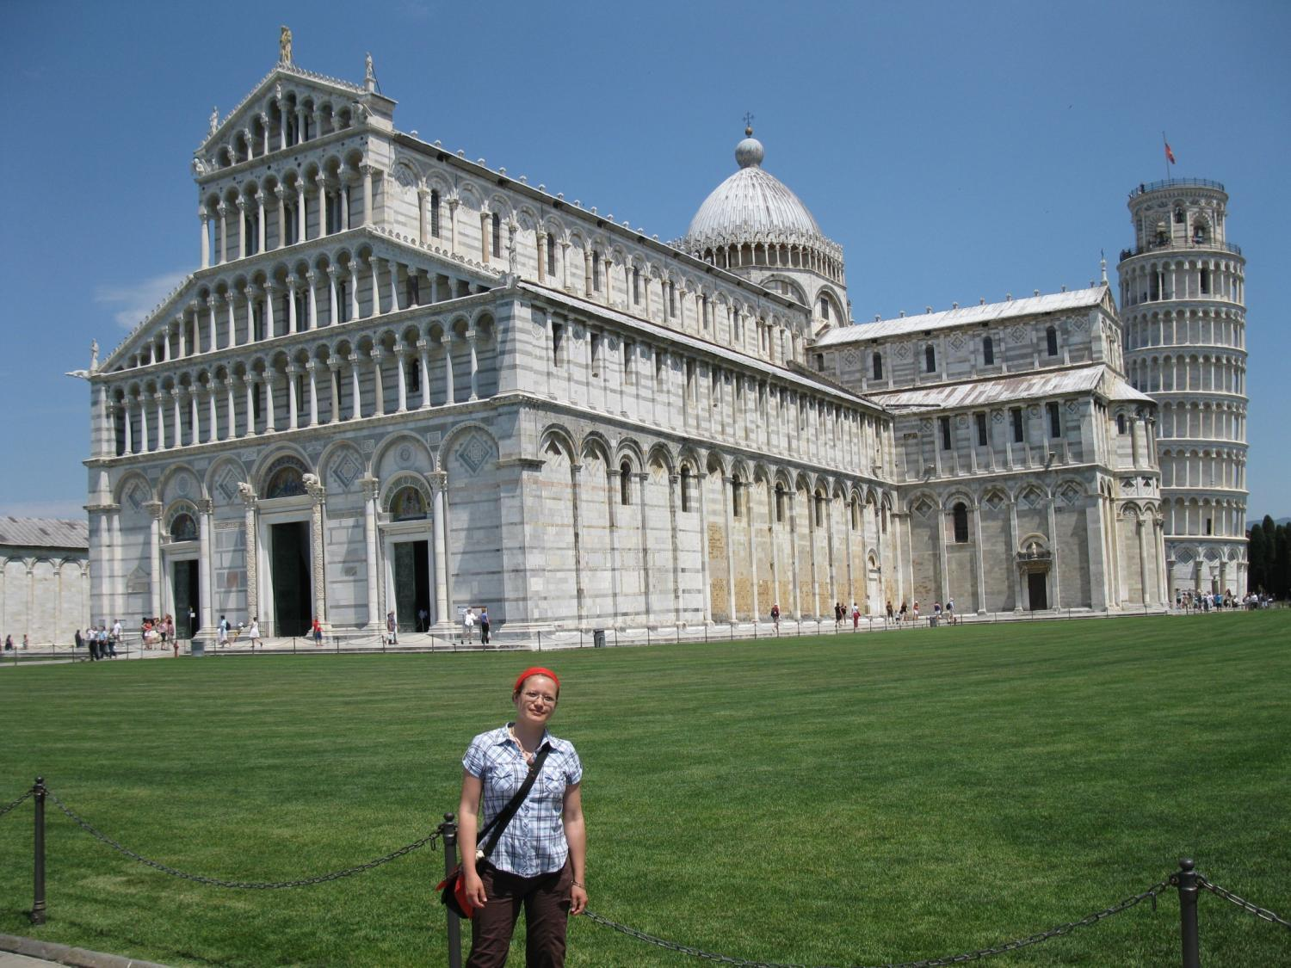

Slide 11
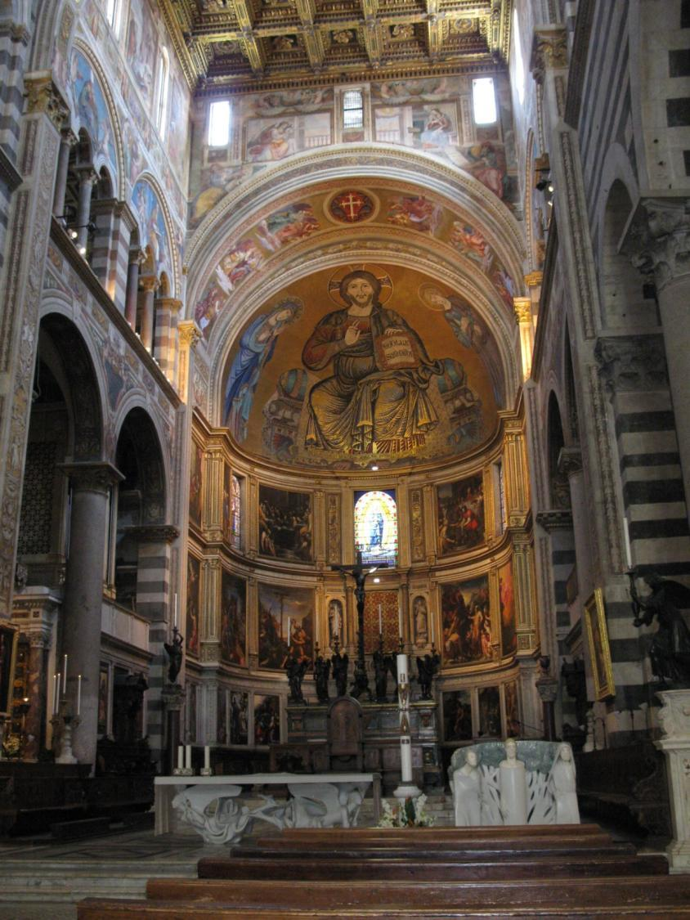
Interior del Domo de Pisa

Slide 12
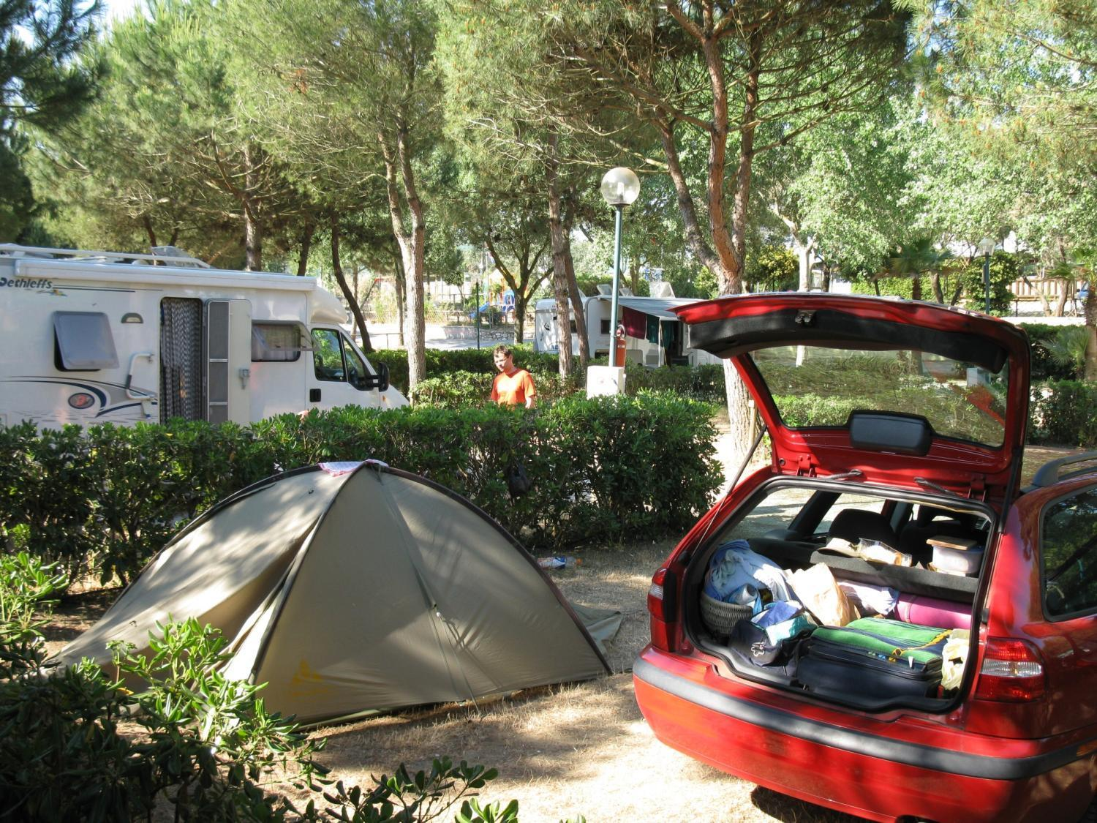
Campamento en Marina de Pisa

Slide 13
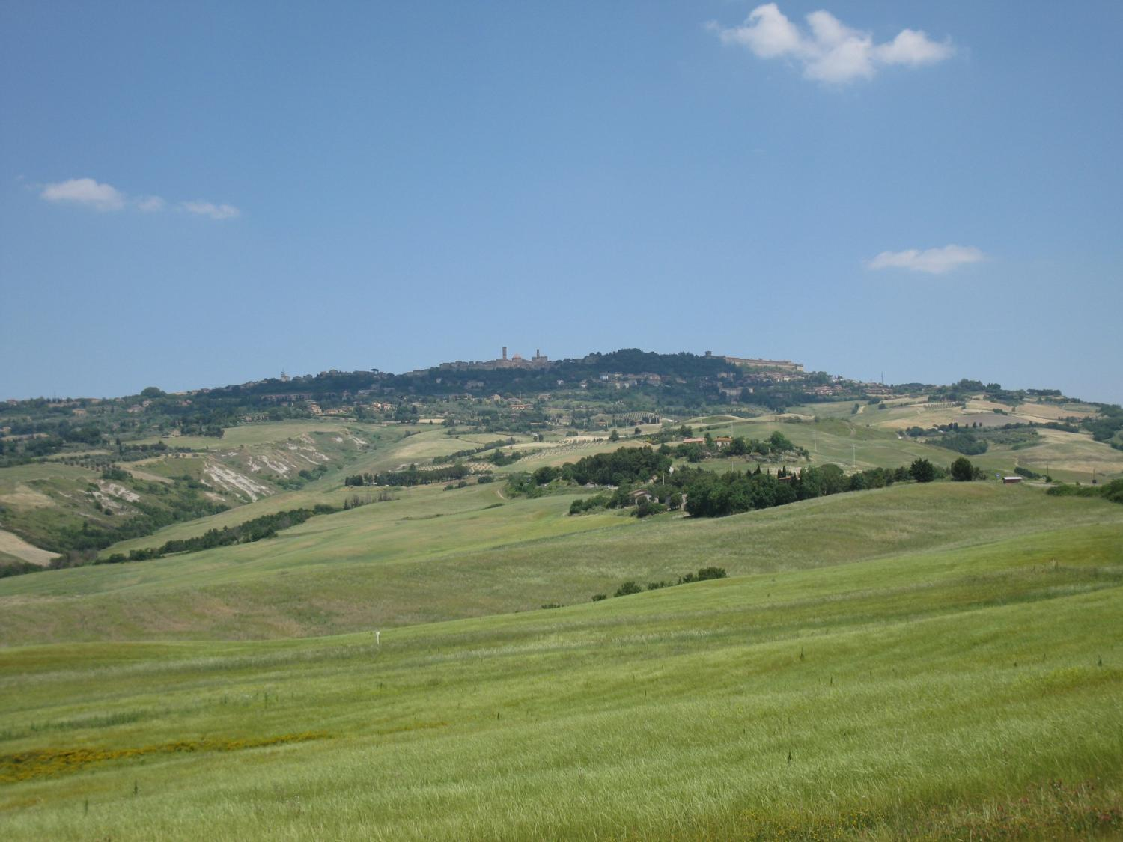
A lo lejos se ve Volterra, ciudad muy antigua con muchas ruinas etruscas

Slide 14
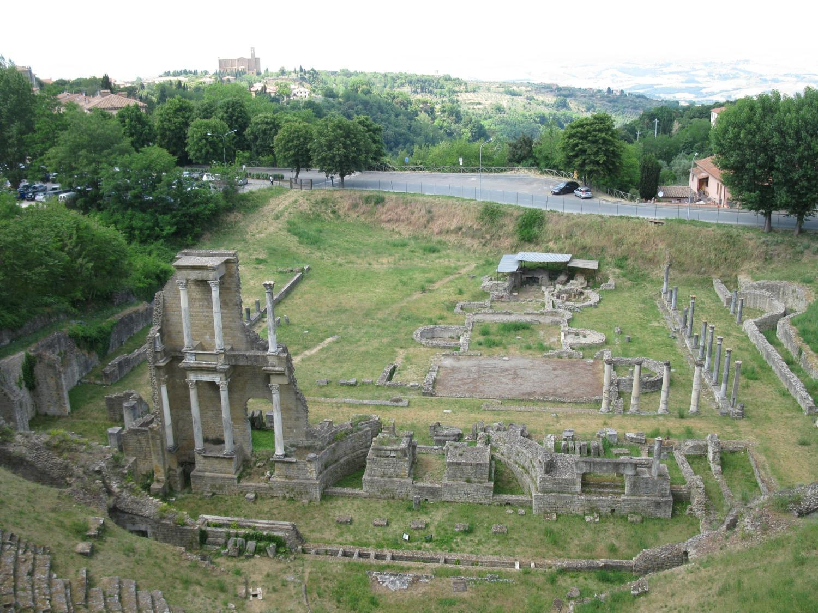
Ruinas Romanas en Volterra

Slide 15
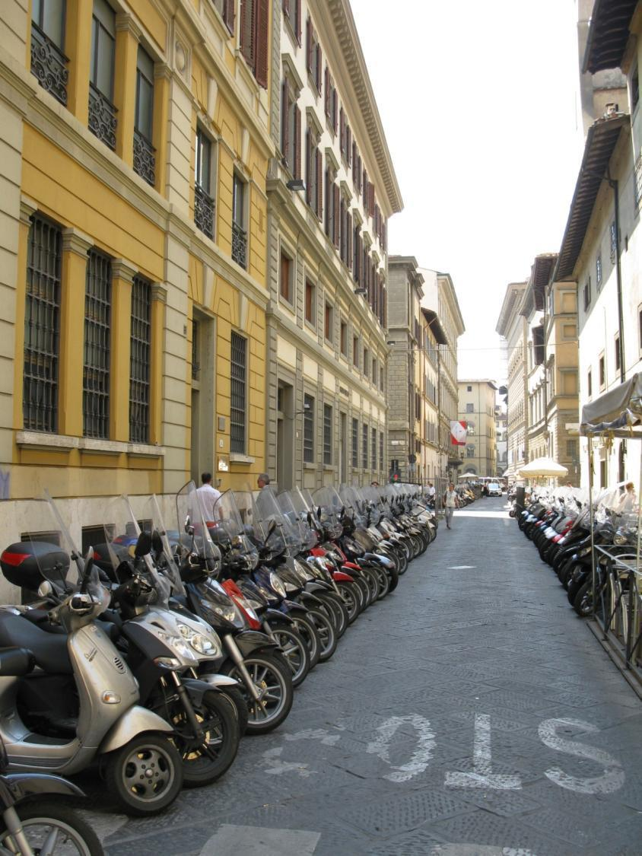
Unas cuantas motos en Florencia

Slide 16
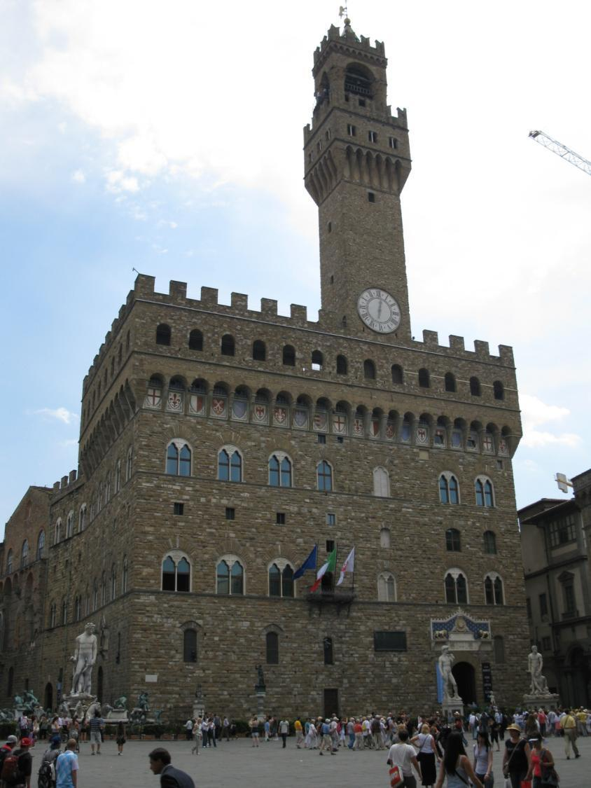
Palacio de Gobierno, Florencia

Slide 17
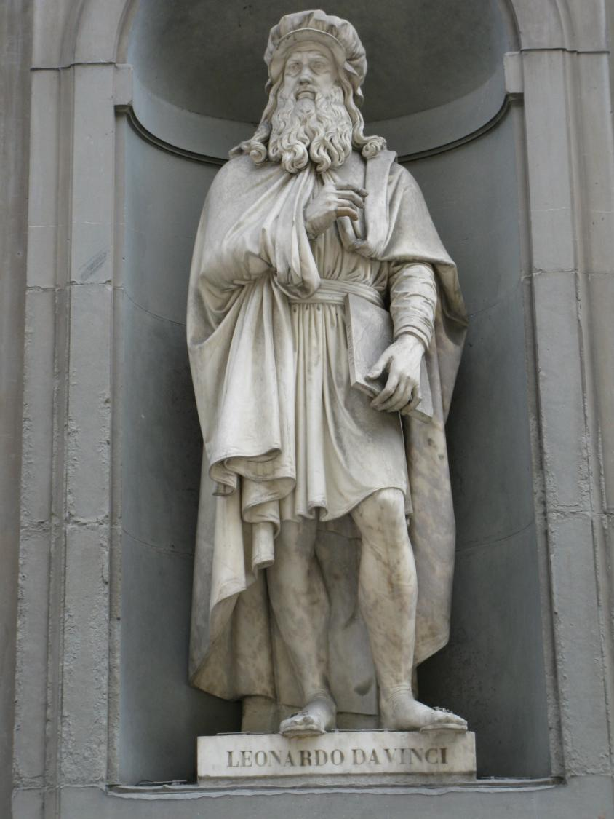

Slide 18
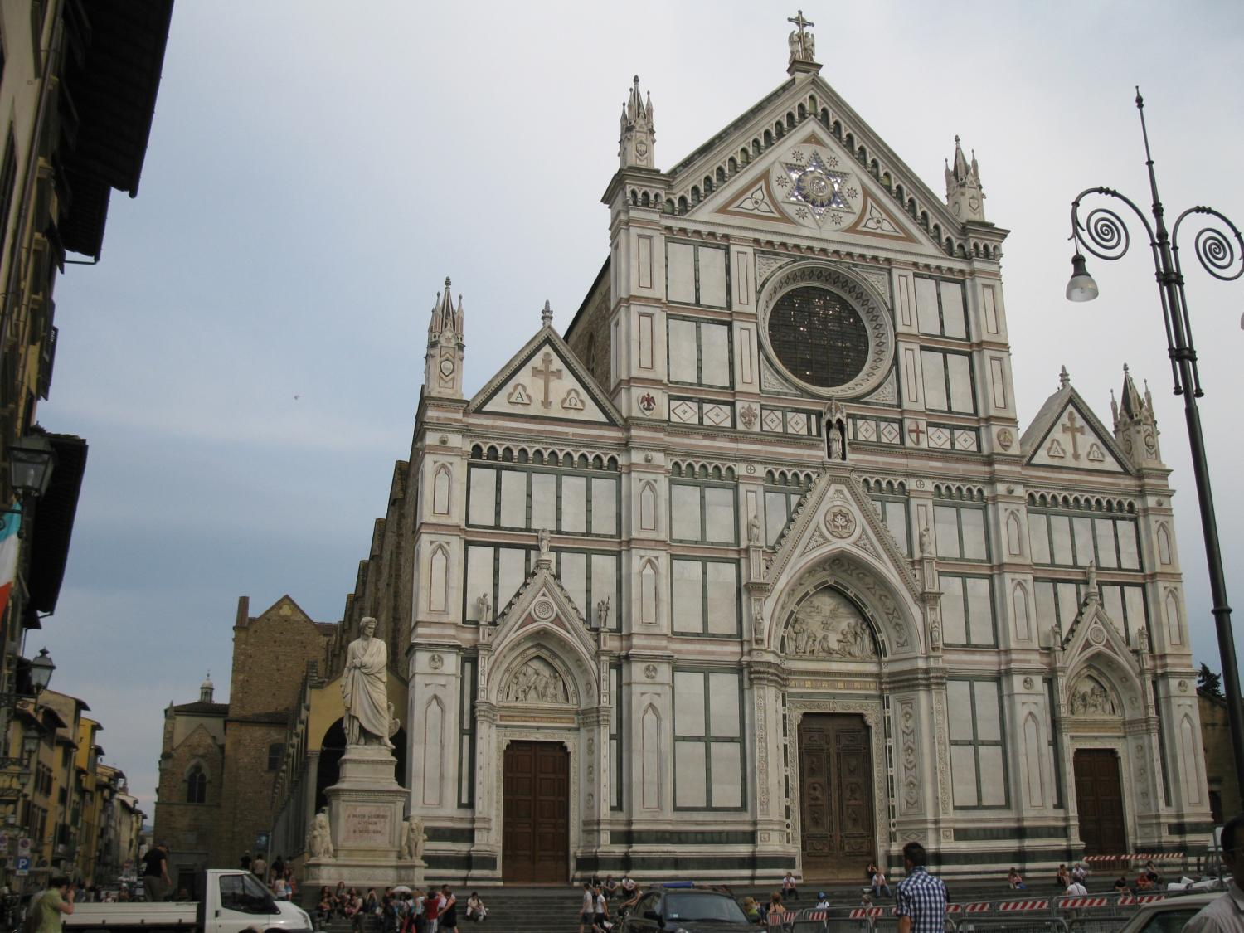
Iglesia Franciscana de la Santa Cruz

Slide 19
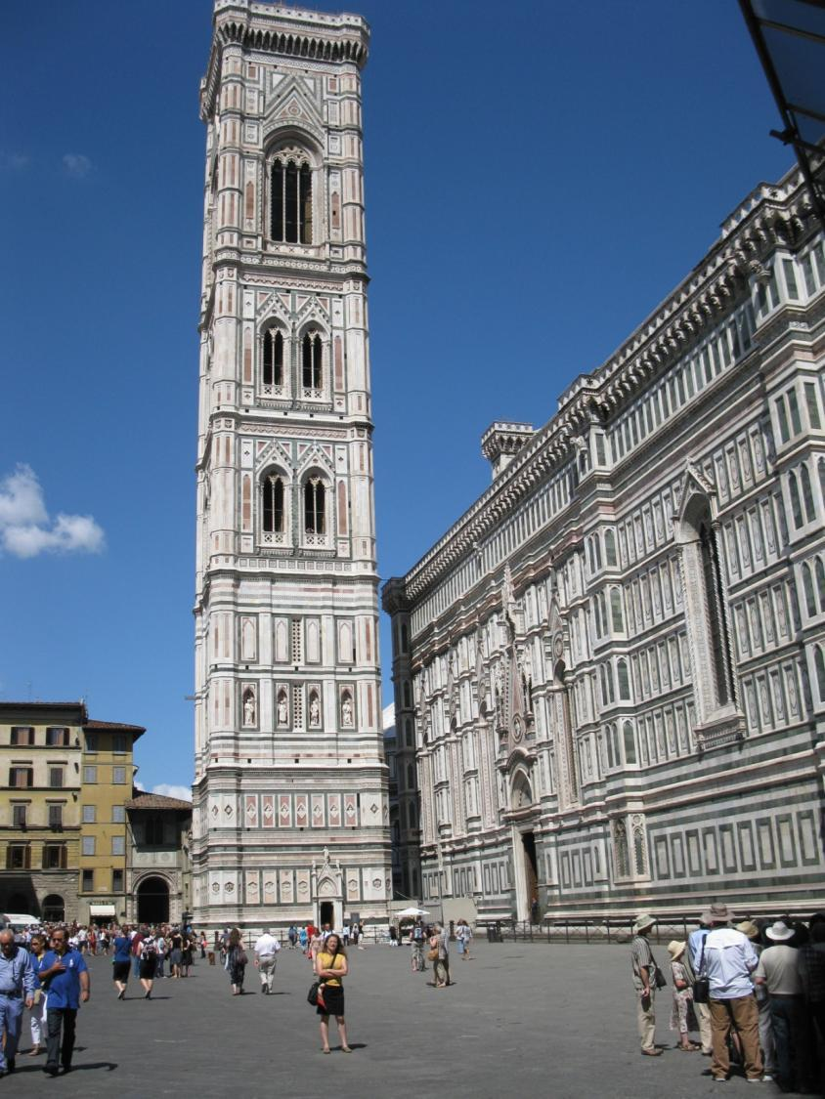
Torre del Domo de Florencia desde donde se tomaron las siguientes fotos…

Slide 20
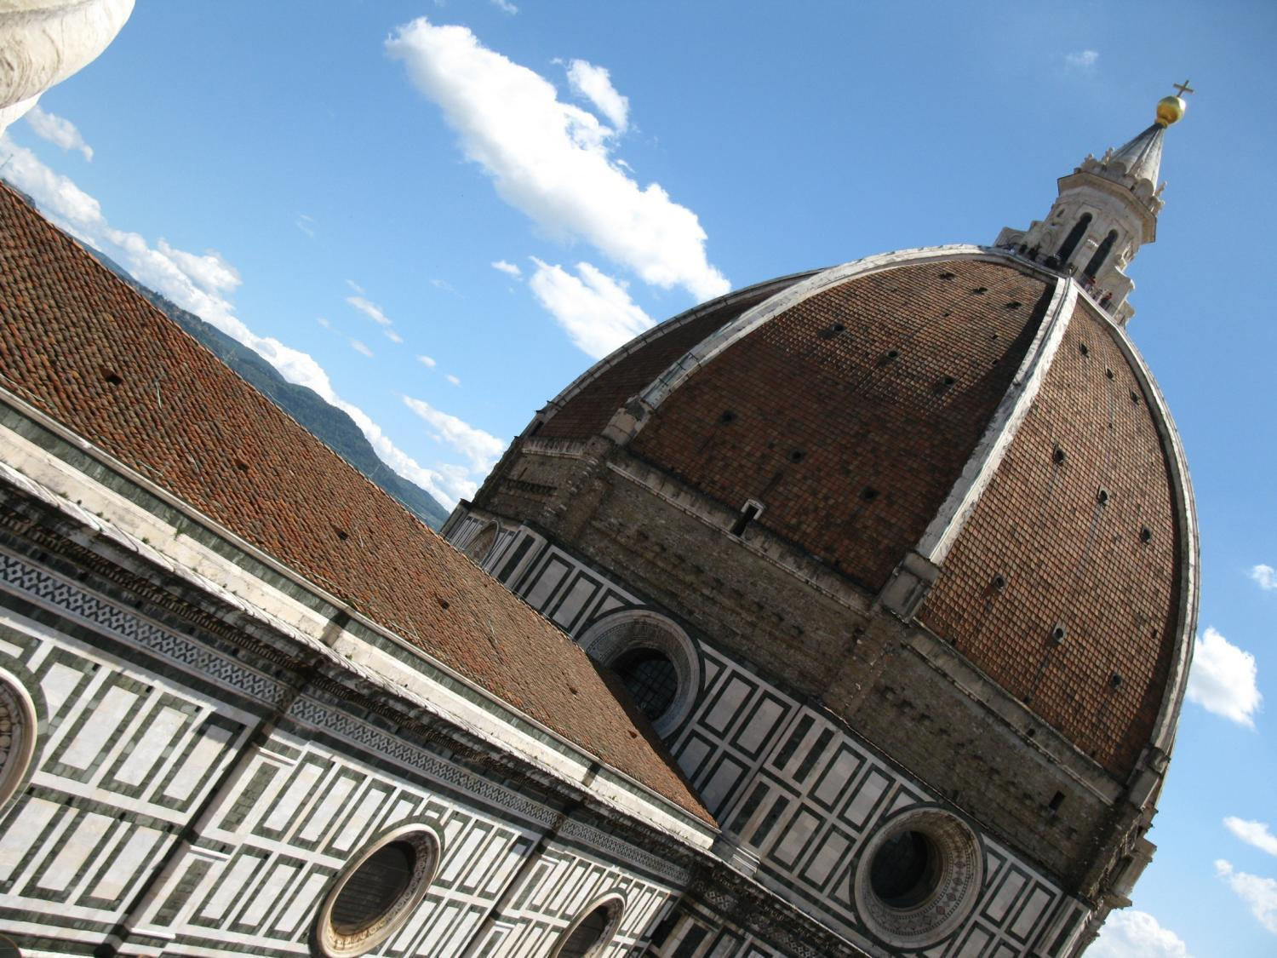

Slide 21
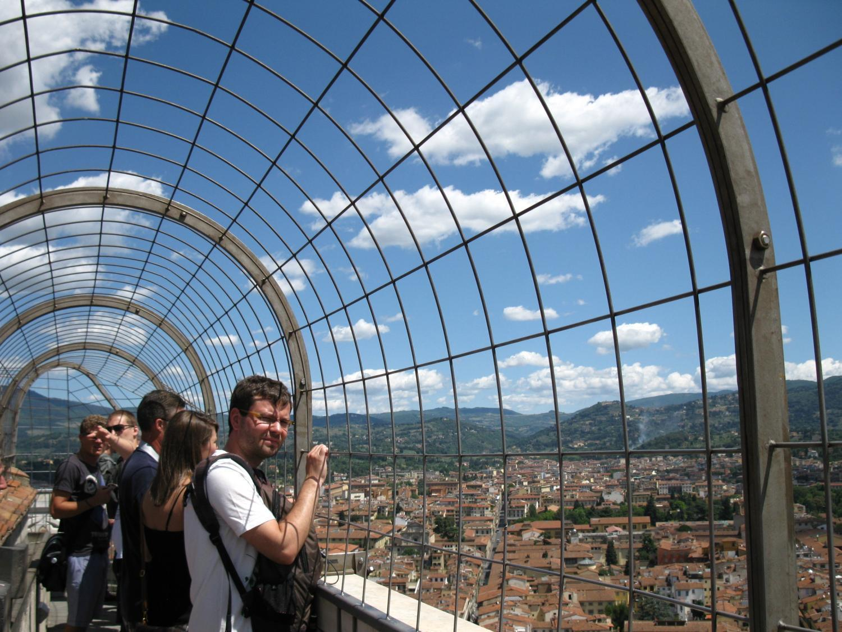

Slide 22
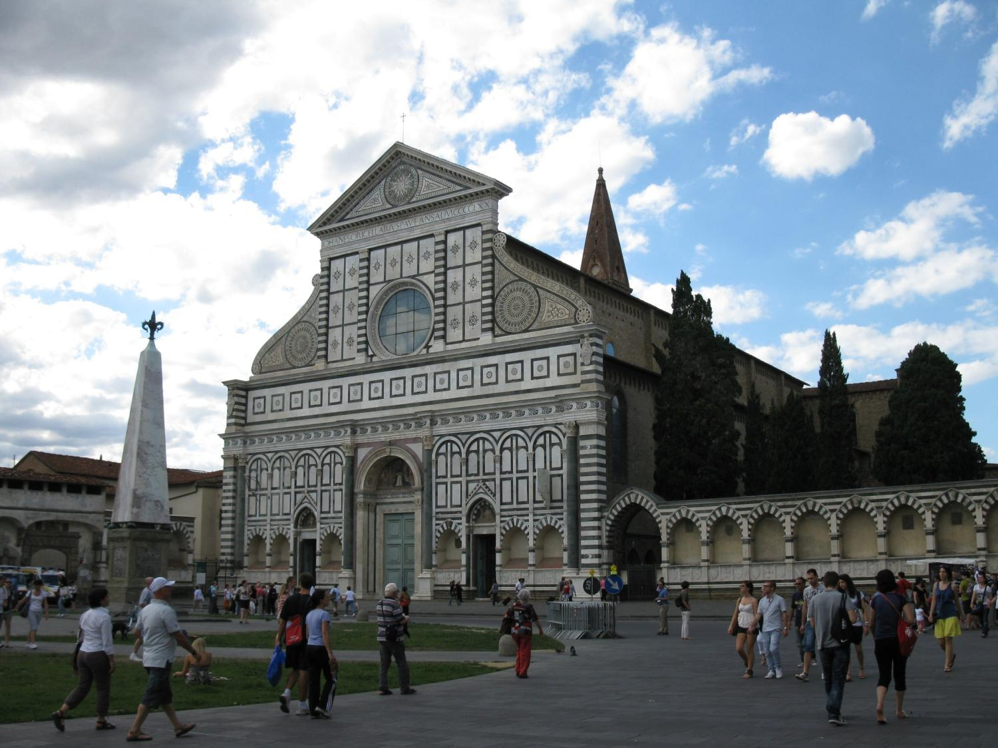
Santa Maria Novella

Slide 23
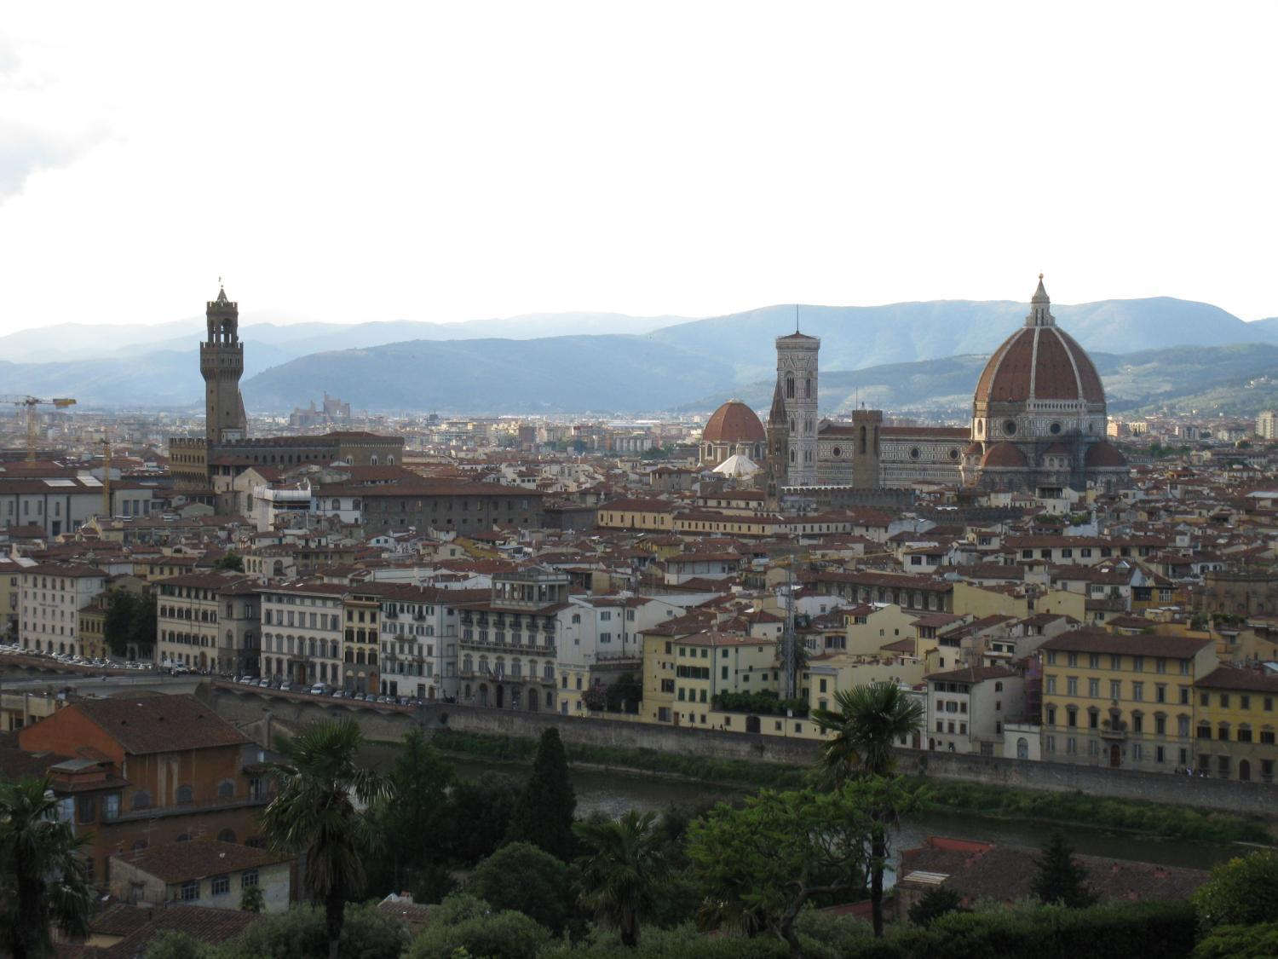
Vista del Centro Histórico desde la “Piazzale Michelangelo”

Slide 24
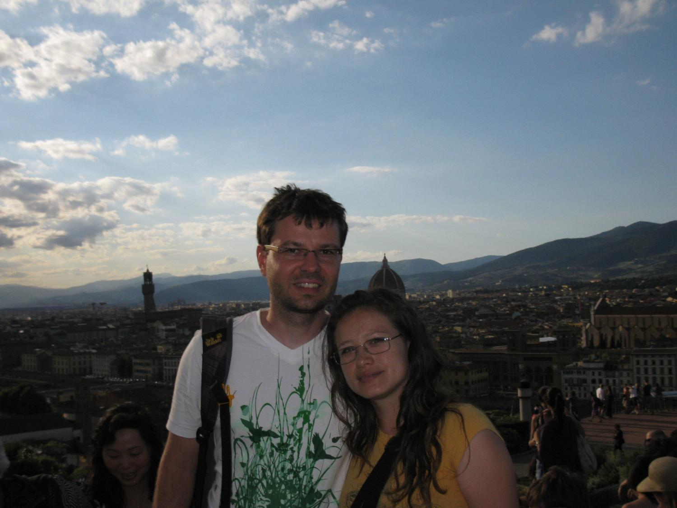

Slide 25
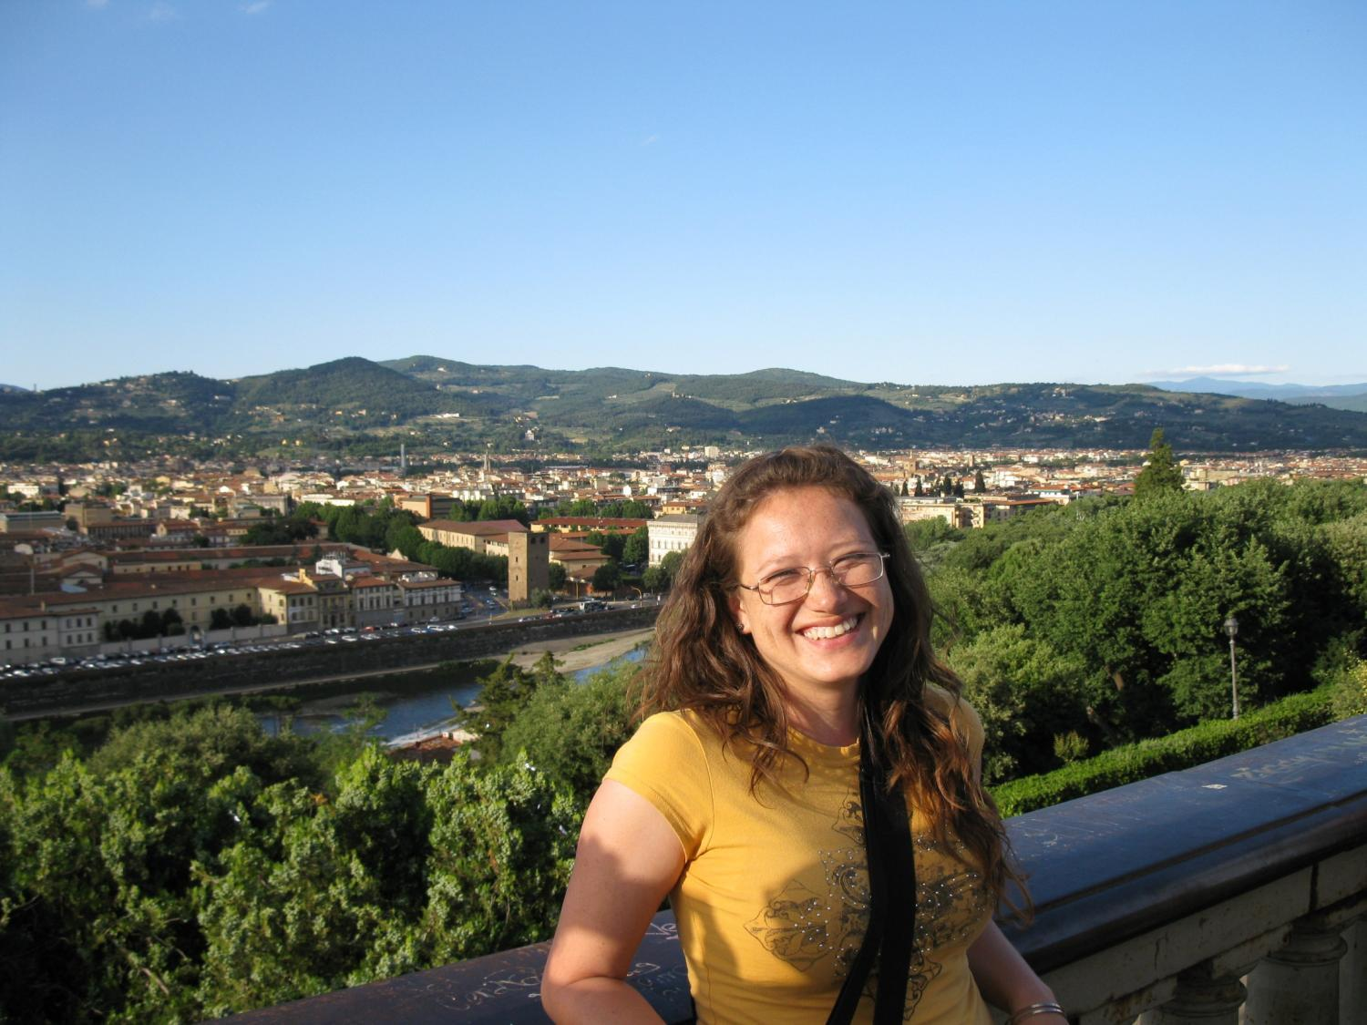
Vista al otro lado de la ciudad

Slide 26
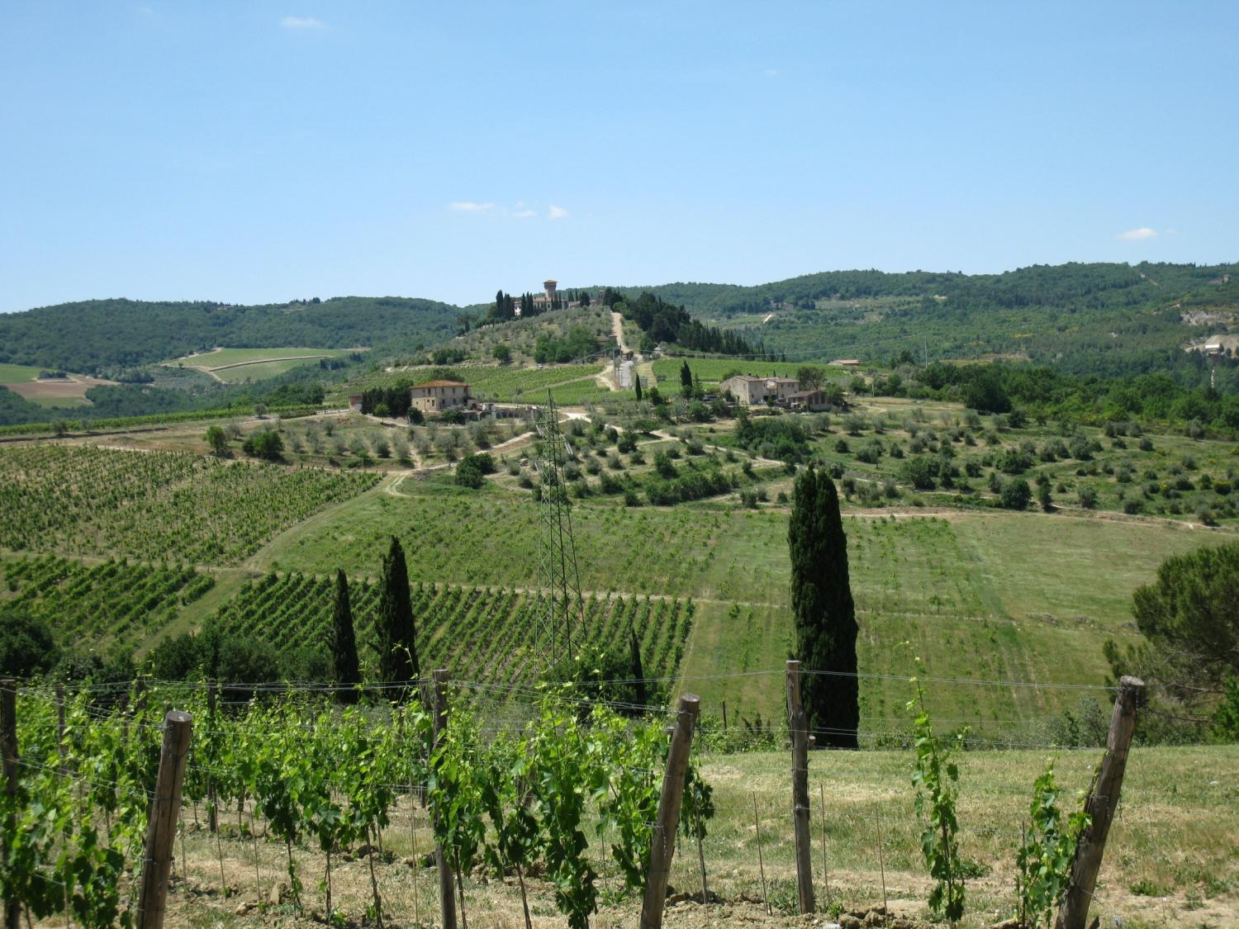
Notes:
Unterwegs

Slide 27
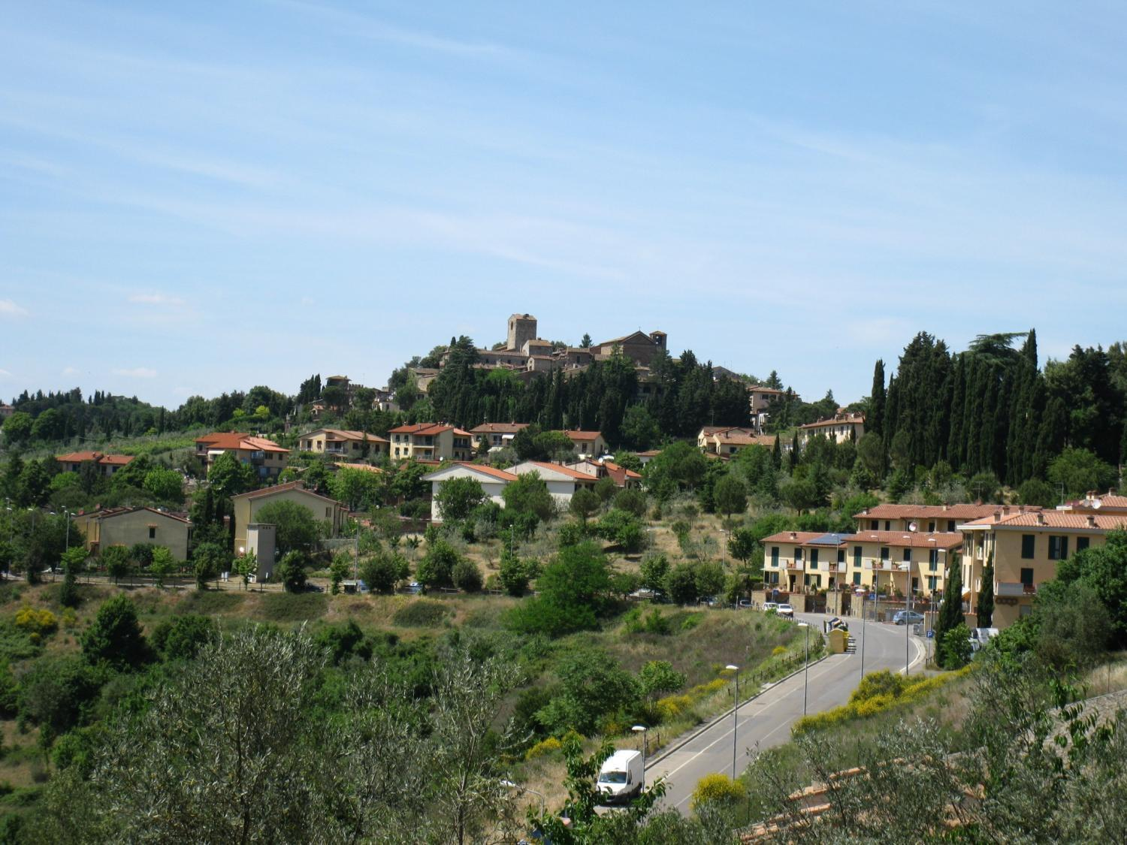
Notes:
Unterwegs

Slide 28
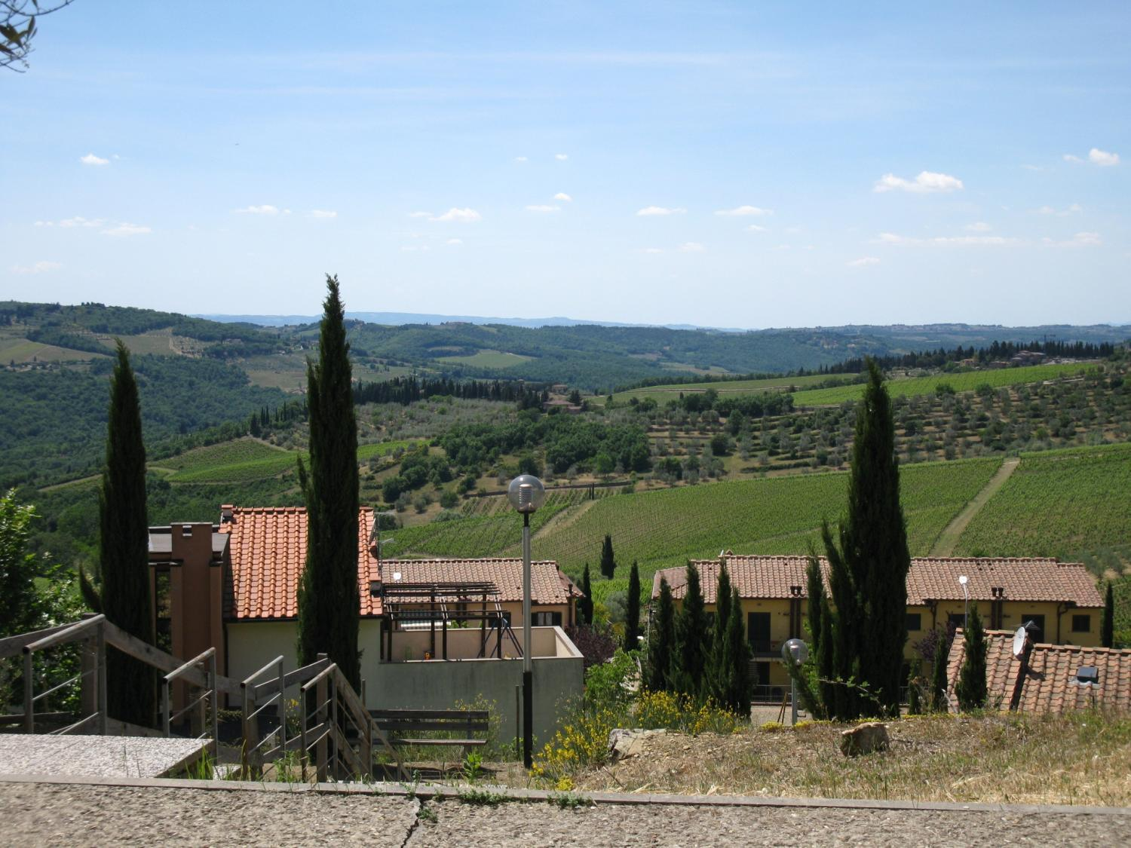
Notes:
Unterwegs

Slide 29
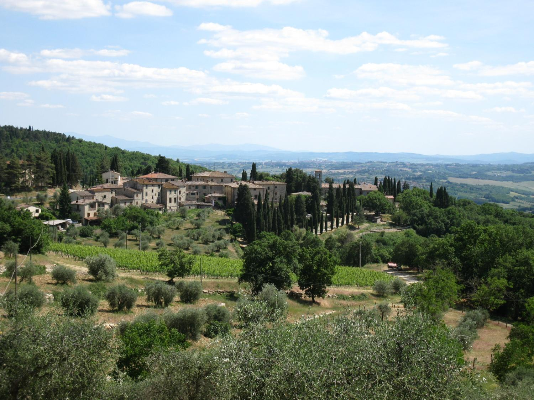
Notes:
Unterwegs

Slide 30
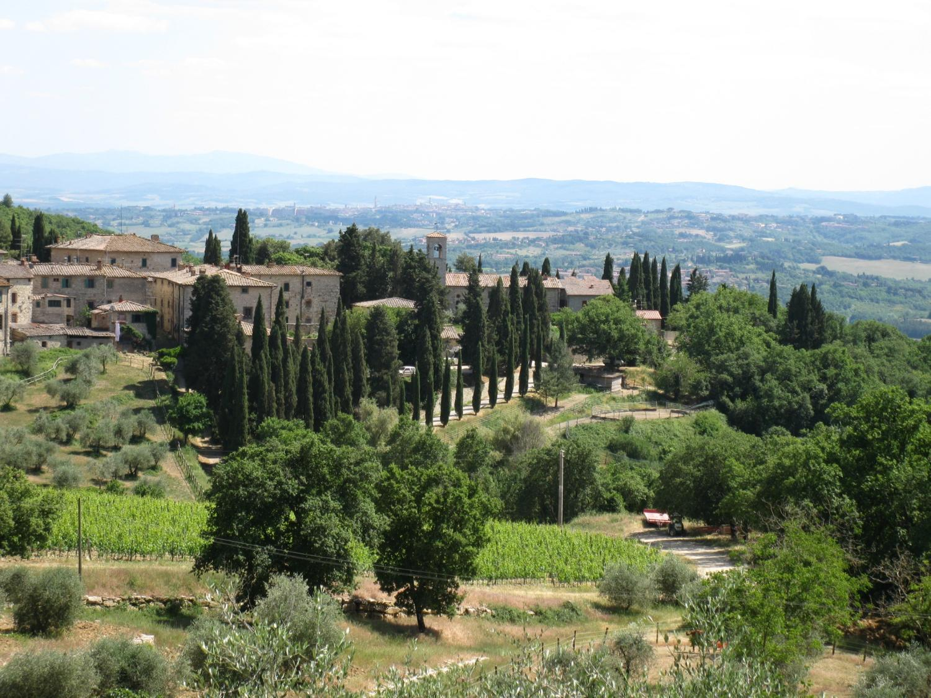
Notes:
Unterwegs

Slide 31
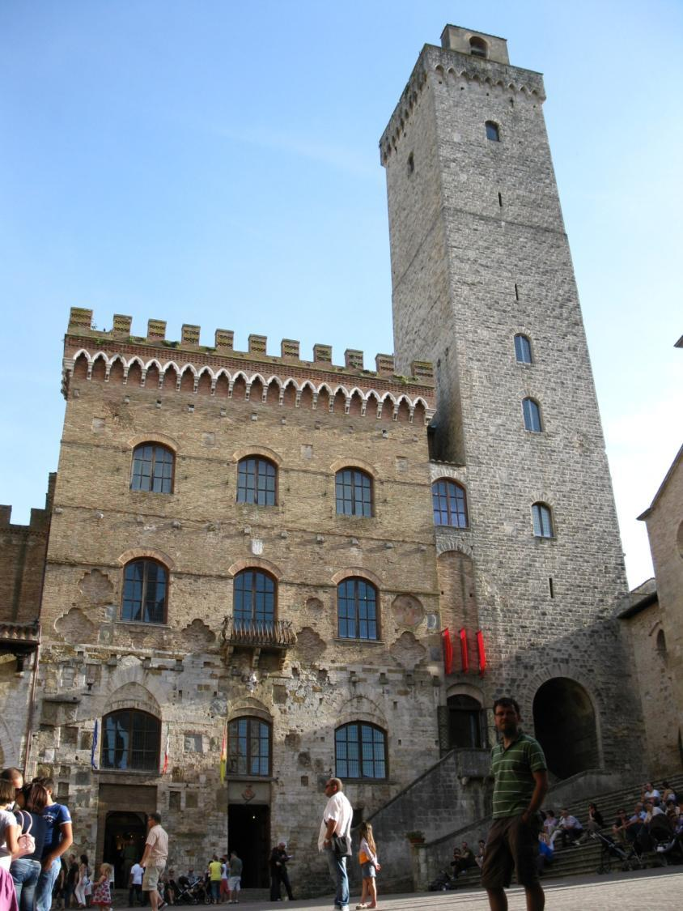
San Gimigniano
Metropoli Medieval con un monton de torres

Slide 32
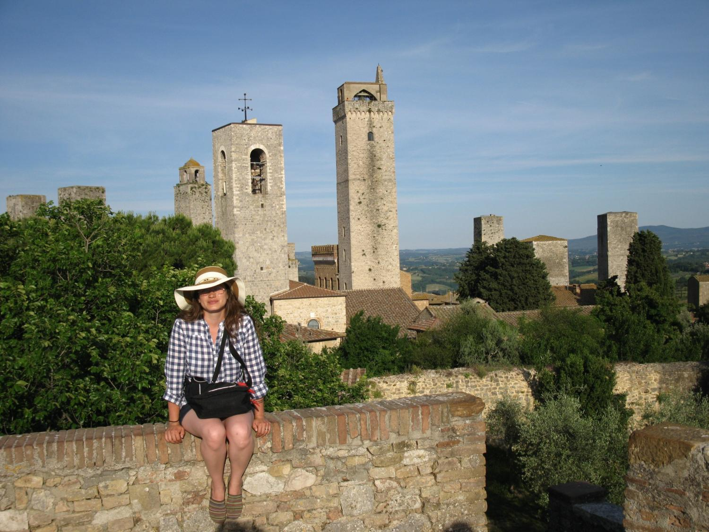

Slide 33
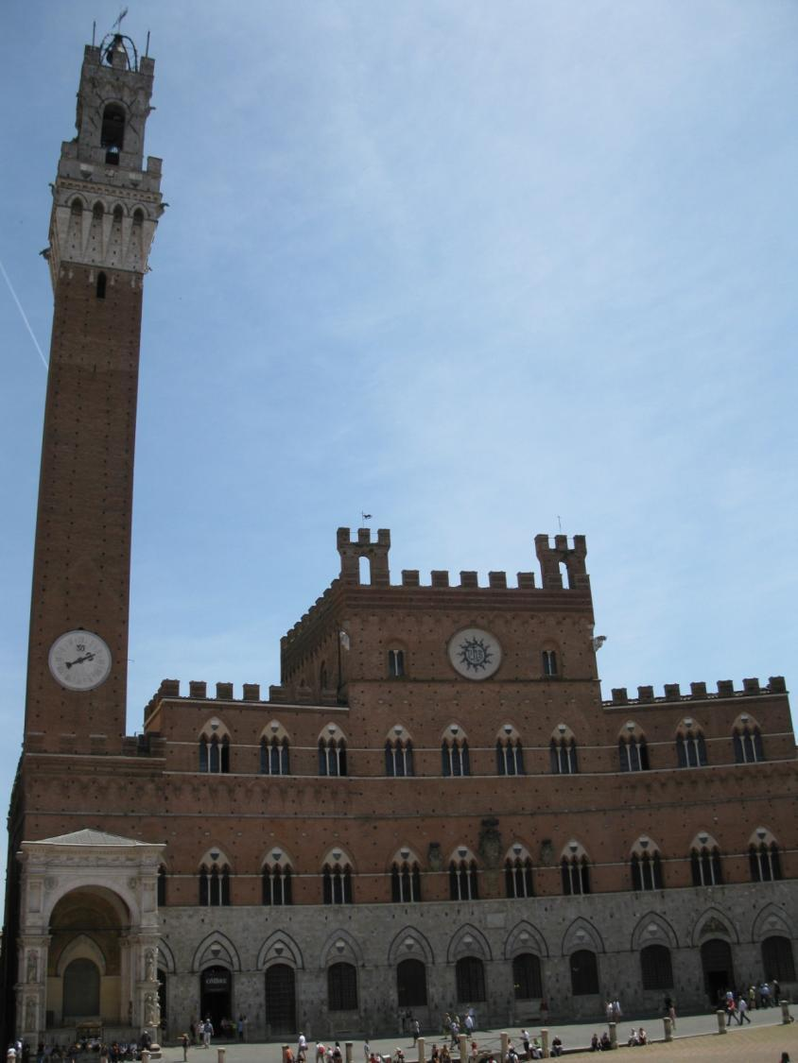
Palacio de Gobierno y Plaza Principal en Siena

Slide 34
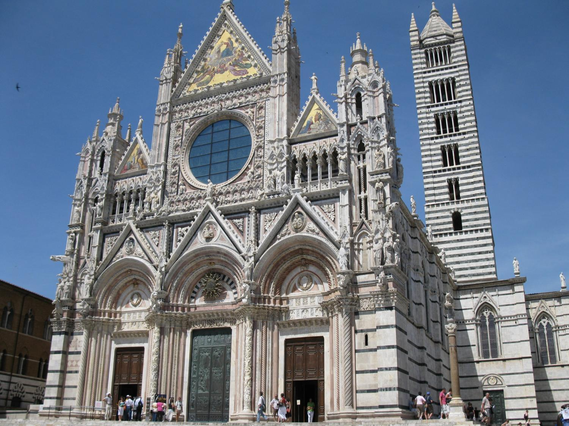
Domo de Siena

Slide 35
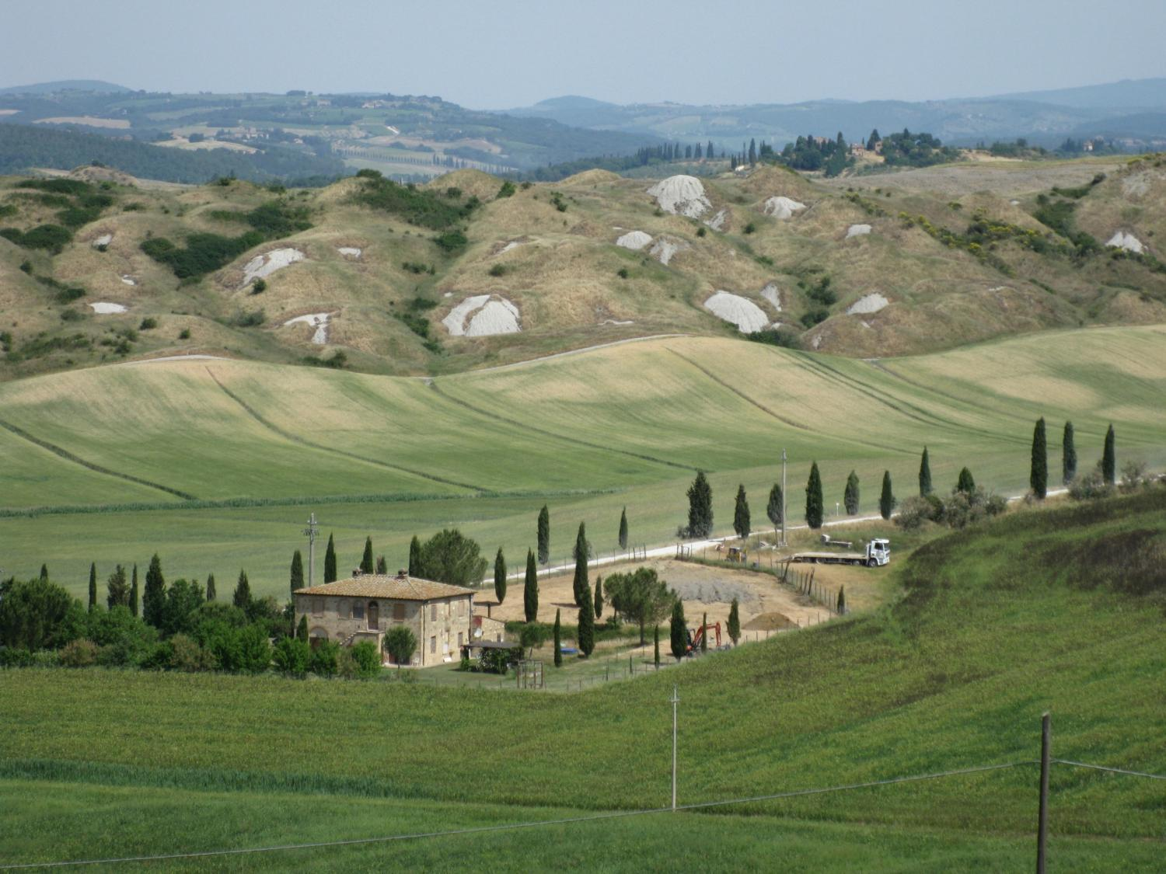
Notes:
Unterwegs

Slide 36
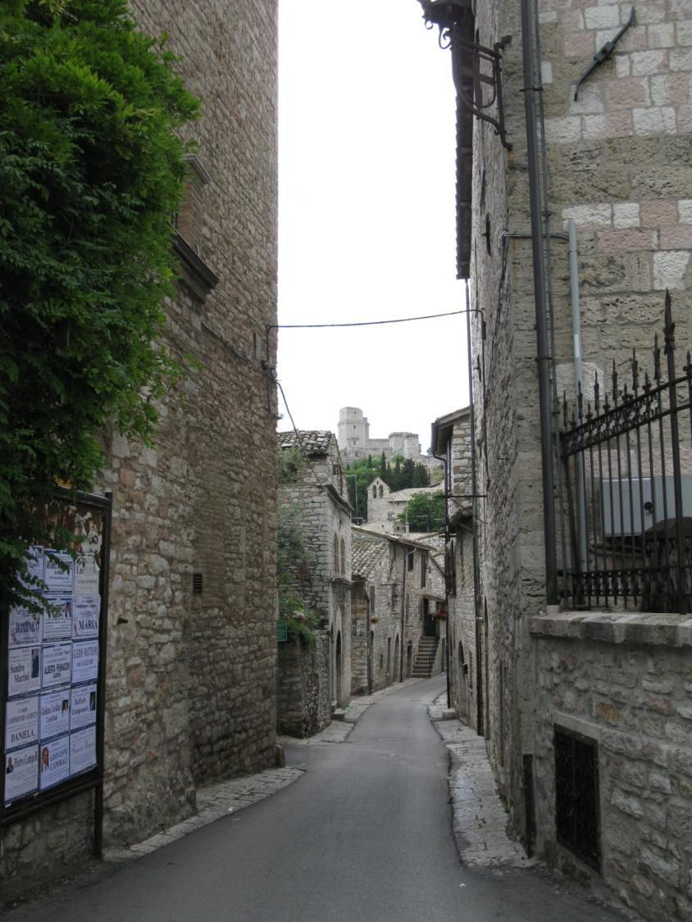
Assisi

Slide 37
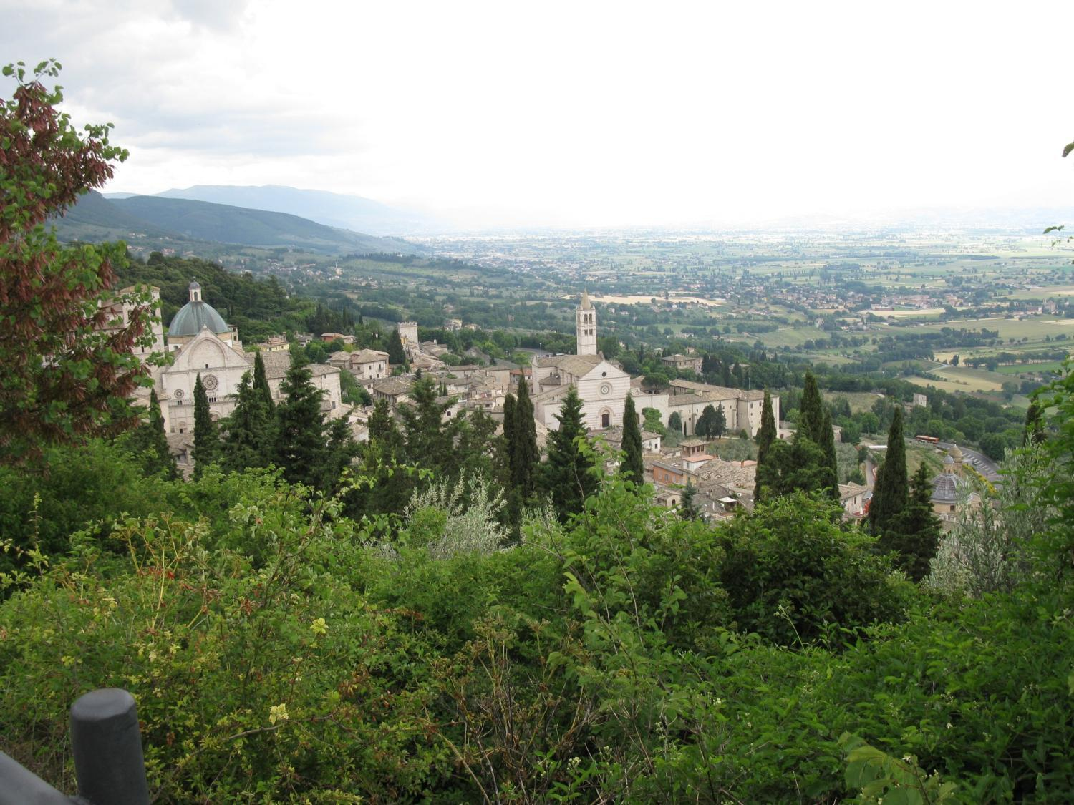
Vista de la ciudad desde la Rocca Maggiore

Slide 38
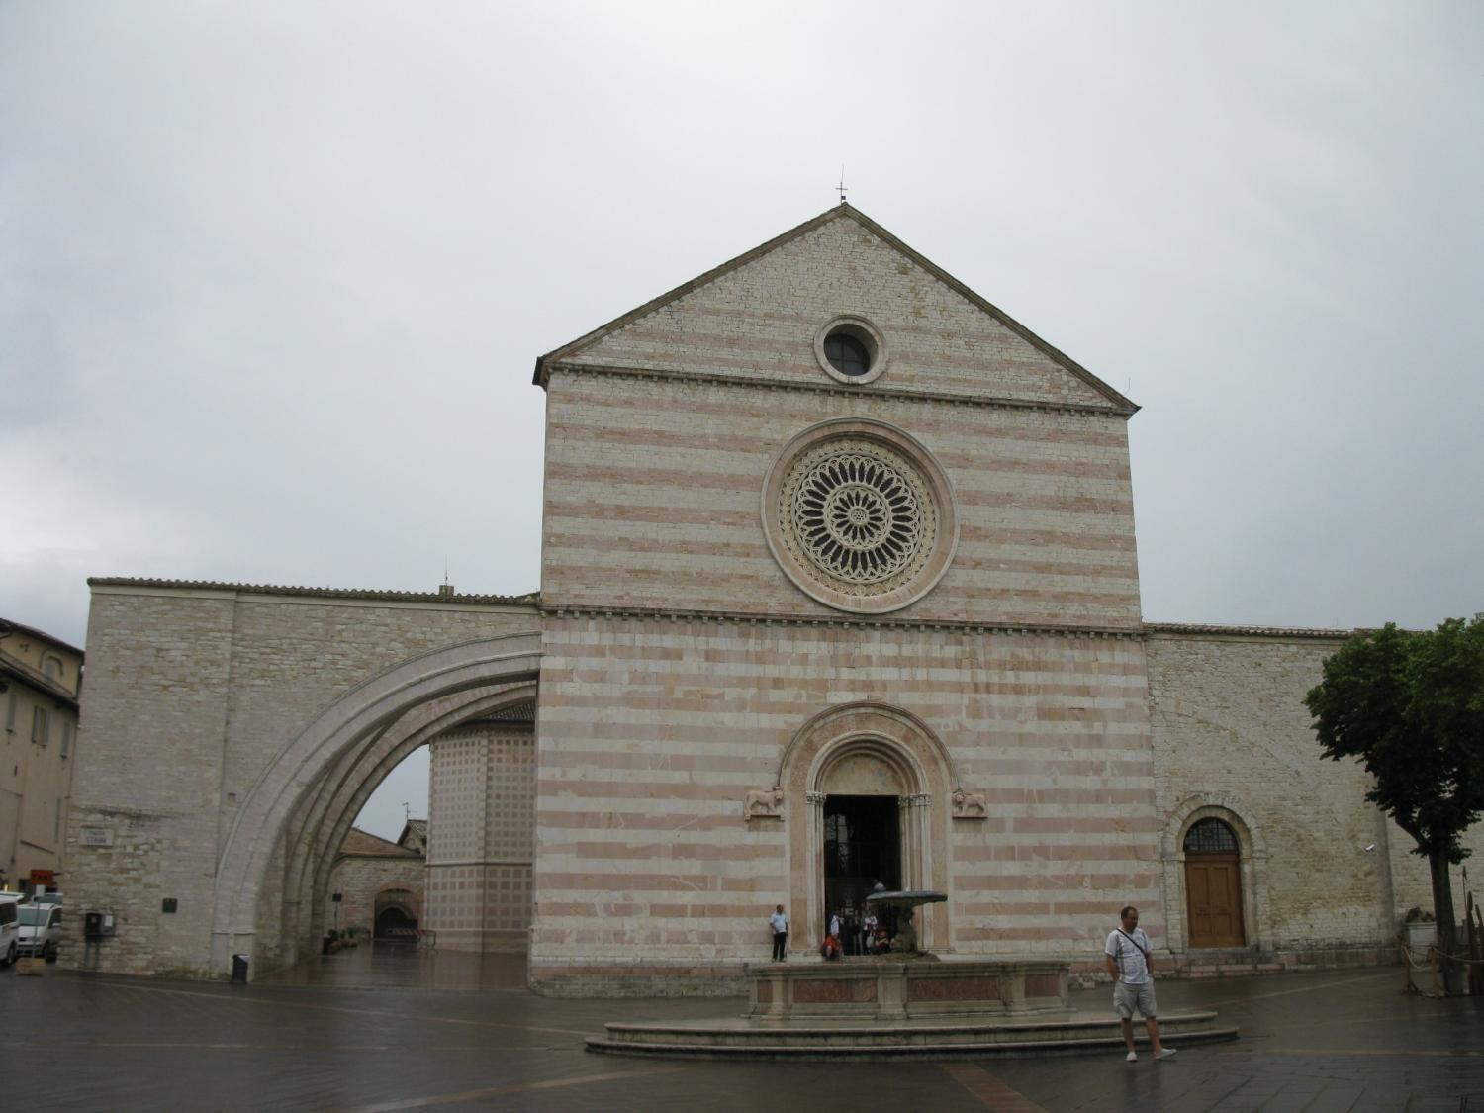
Iglesia de Santa Clara, dentro se encuentra la tumba de ella y el Crucifijo de San Francisco

Slide 39
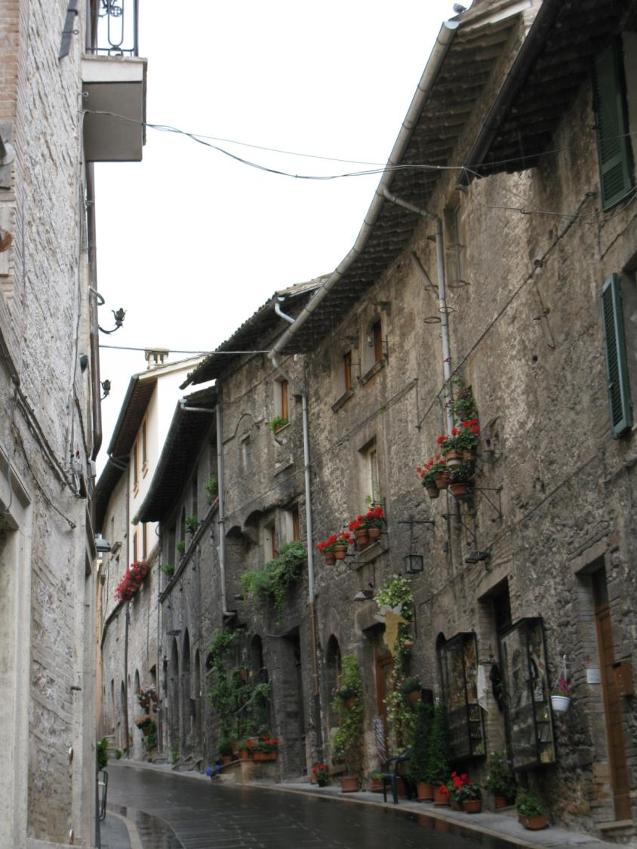

Slide 40
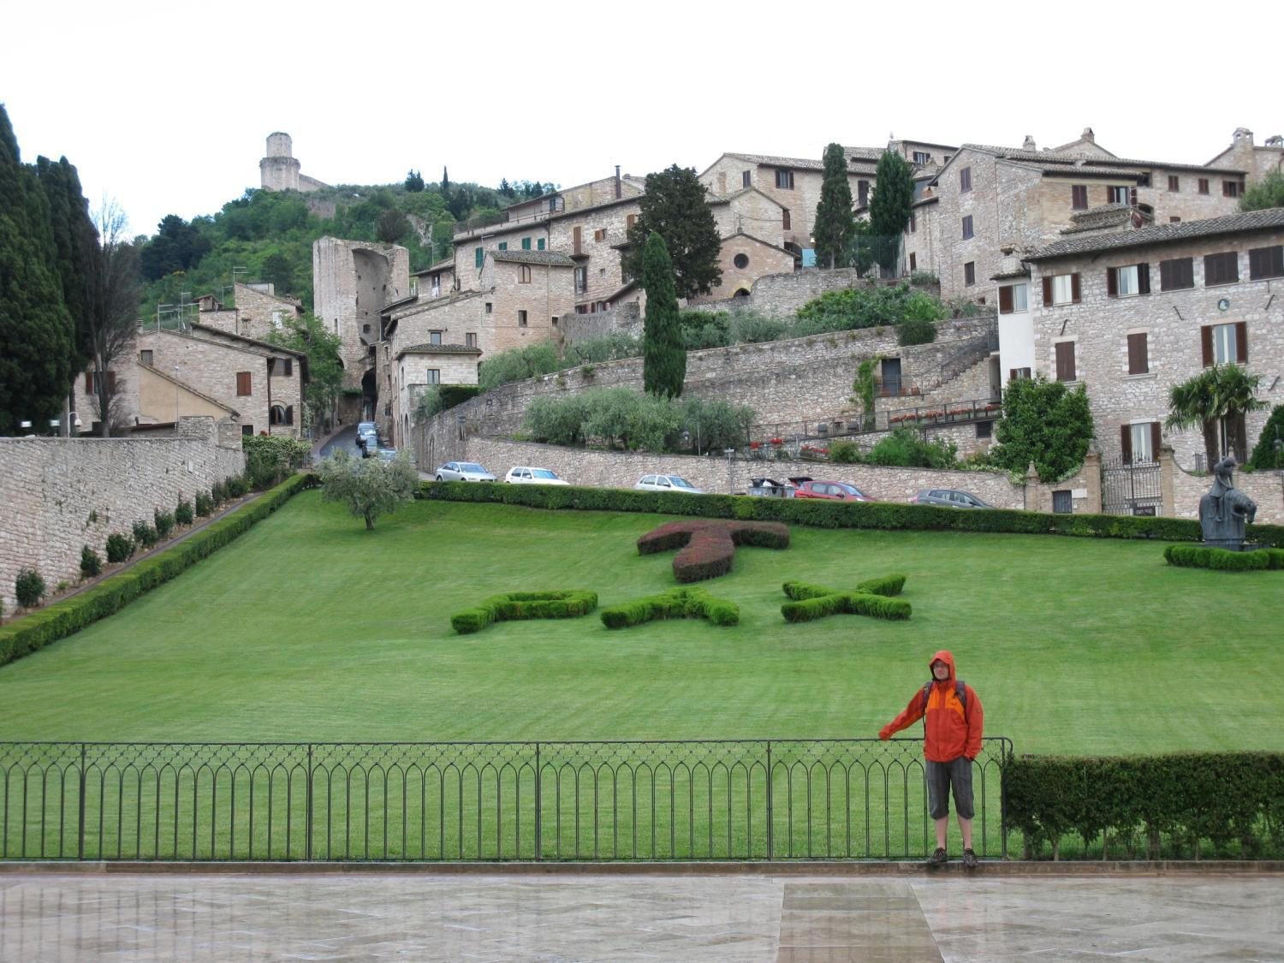
Vista saliendo de la Basílica Superior

Slide 41
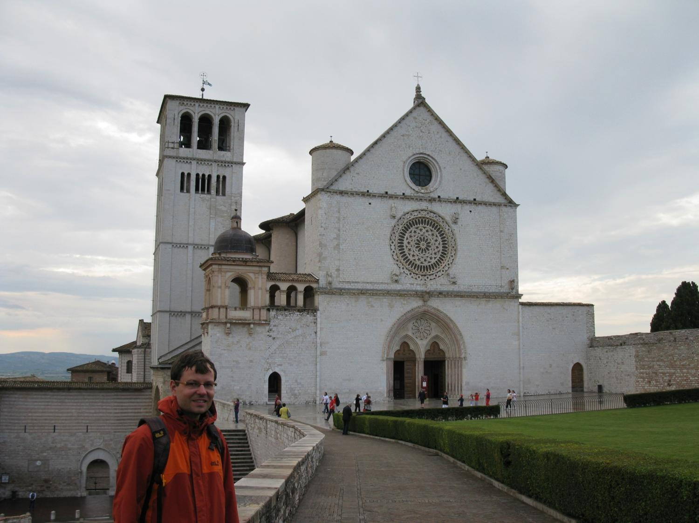
Vista de la Basílica Superior

Slide 42
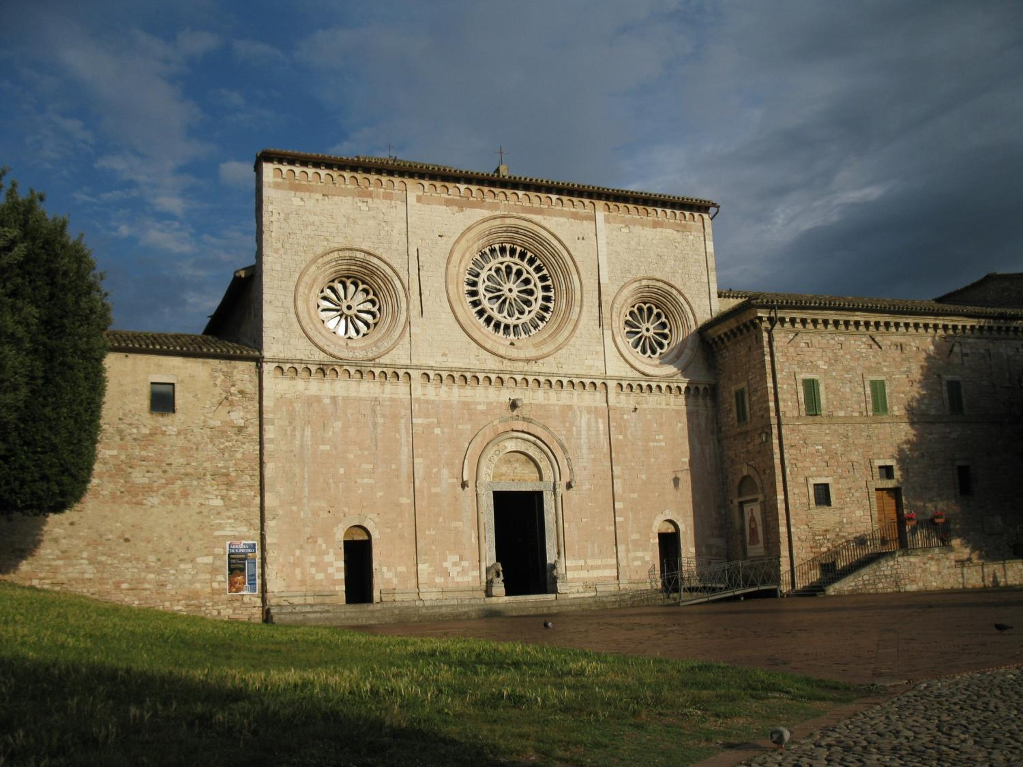
Iglesia de San Pedro

Slide 43
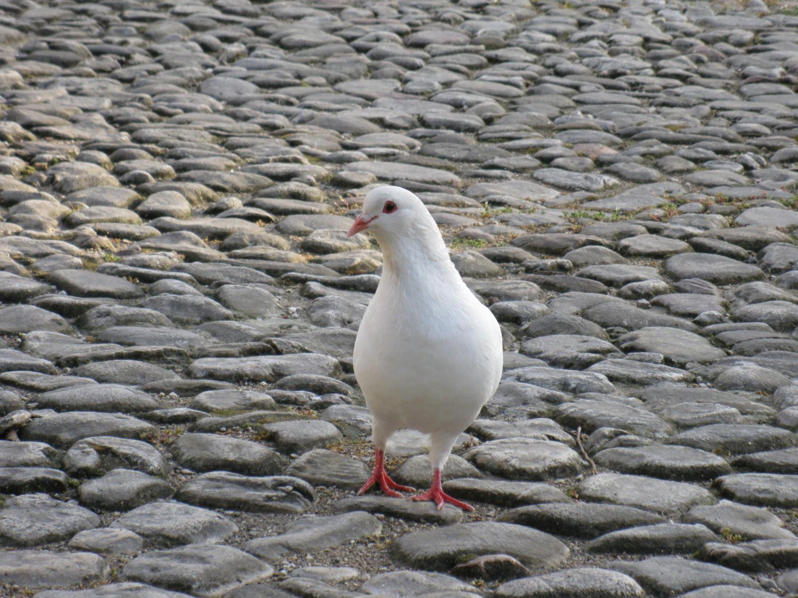
Notes:
Una Palomita que nos andaba siguiendo…

Slide 44
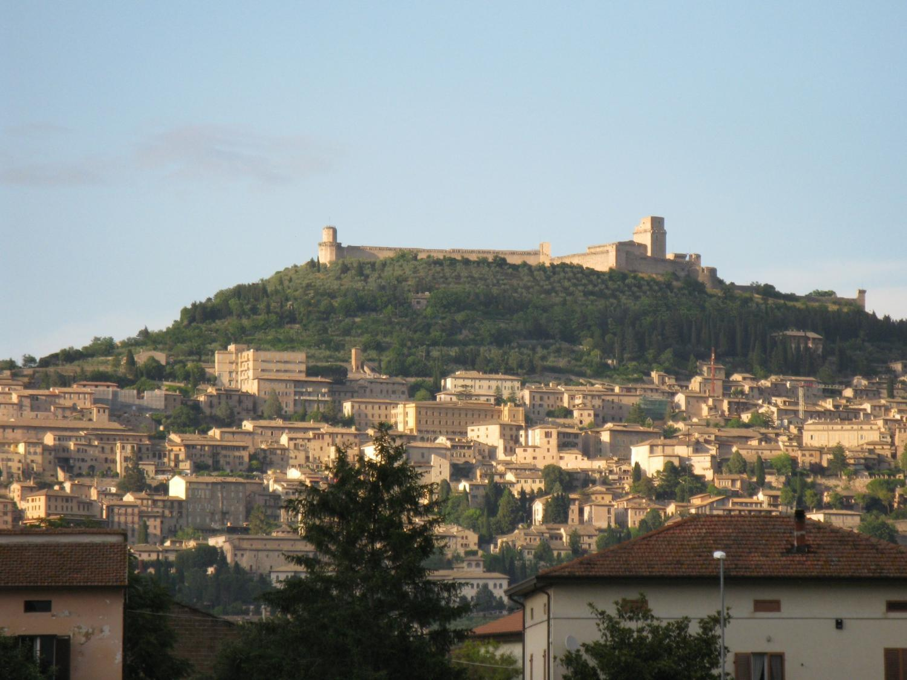
Vista de la ciudad desde la Porciúncula

Slide 45

Iglesia de Santa María Angeli, dentro se encuentra la Porciúncula

Slide 46

Más caminos de la Toscana…

Slide 47


Slide 48

Pienza

Slide 49

Iglesia en las afueras de Montepulciano

Slide 50

Palacio de Gobierno Montepulciano

Slide 51

El transporte perfecto para andar en Italia

Slide 52

Arezzo, adiós a la Toscana…

